Slide 1
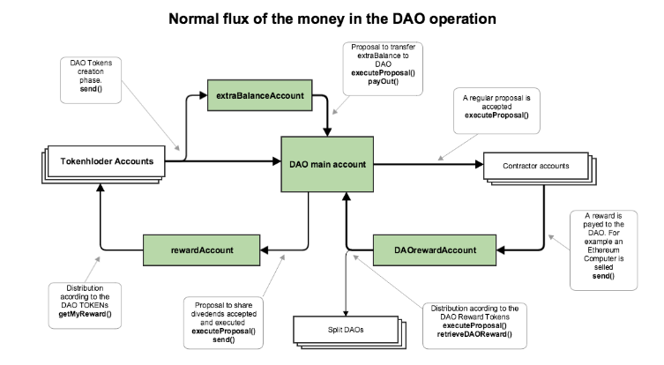
THE DAO

Slide 2
DAO
탈 중앙화 자율조직
합의된 논리에 의해 자동적 프로세스 실행
사람들의 참여를 전제, Contractor를 고용 (위의 문제 해결)
자체적인 자산인 펀드를 가짐(Dao Token)

Slide 3
DAO
조직의 의사결정 자동화
투자한 ether 양에 따라 DAO TOKEN 배분 (투표권 및 지분)
배분된 TOKEN은 이후 ether로 환수 가능 (DAO ATTACK 발생)
모든 일련의 프로세스가 Smart contract에 의해 실행
-제안 발의, 투표, 합의 및 폐기

Slide 4
THE DAO ATTACK
지분을 환수하는 과정에서의 코드 오류 이용(무한루프)

Slide 5
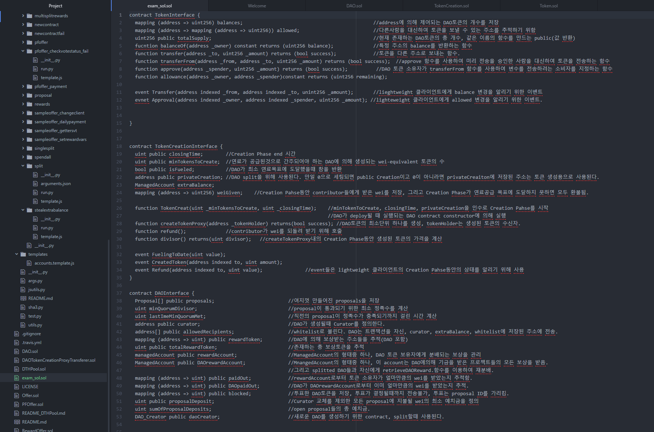
THE DAO code

Slide 6
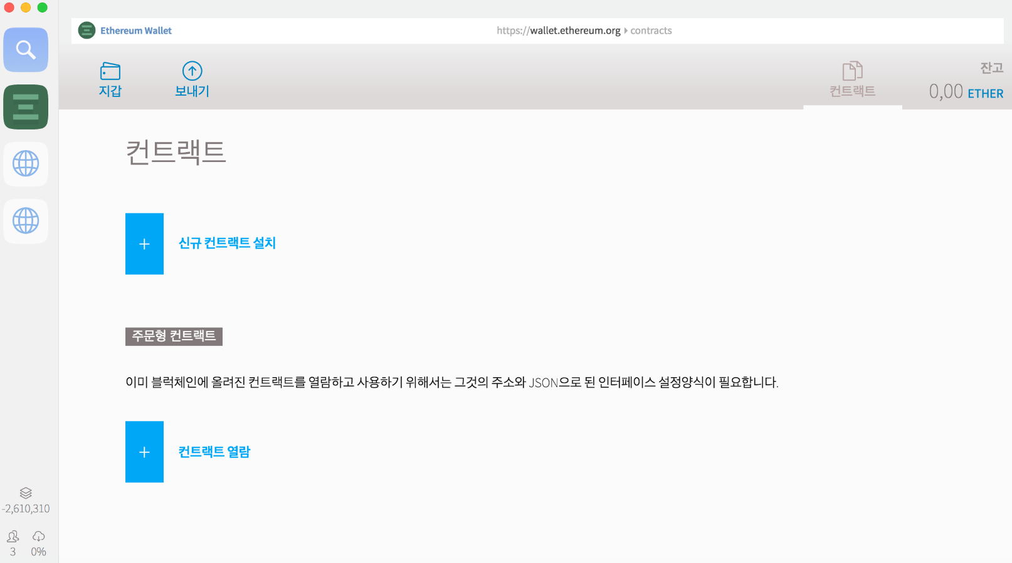
MIST WALLET
Contract 및 token을 개발 및 사용하는데에 필요
개발자용 full node wallet(동기화 필요)
Notes:
블록에는 트랜잭션 데이터 및 노드(검증자)들의 자산증명이 올라가고 자산이 가장 큰 블록체인을 가장 정당항 블록체인으로 합의하기로 한다 -> 자산이 많은 사용자일 경우 화폐가치를 지키기 위해 부정한 블록을 선택하지 않을거라는 점에 착안

Slide 7
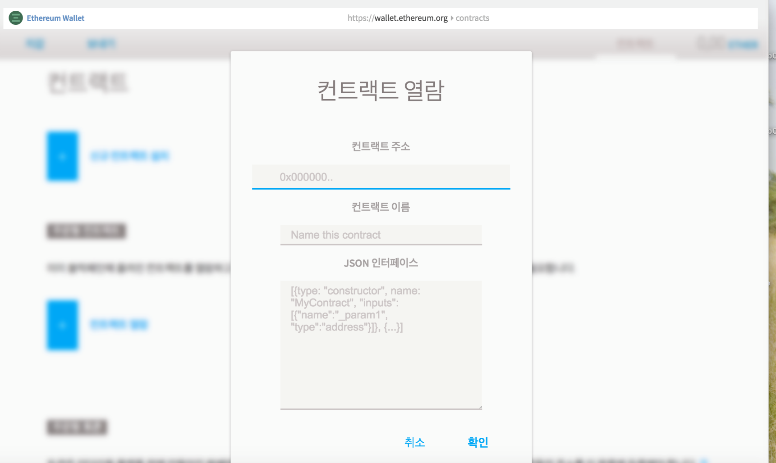
MIST WALLET
Notes:
블록에는 트랜잭션 데이터 및 노드(검증자)들의 자산증명이 올라가고 자산이 가장 큰 블록체인을 가장 정당항 블록체인으로 합의하기로 한다 -> 자산이 많은 사용자일 경우 화폐가치를 지키기 위해 부정한 블록을 선택하지 않을거라는 점에 착안

Slide 8
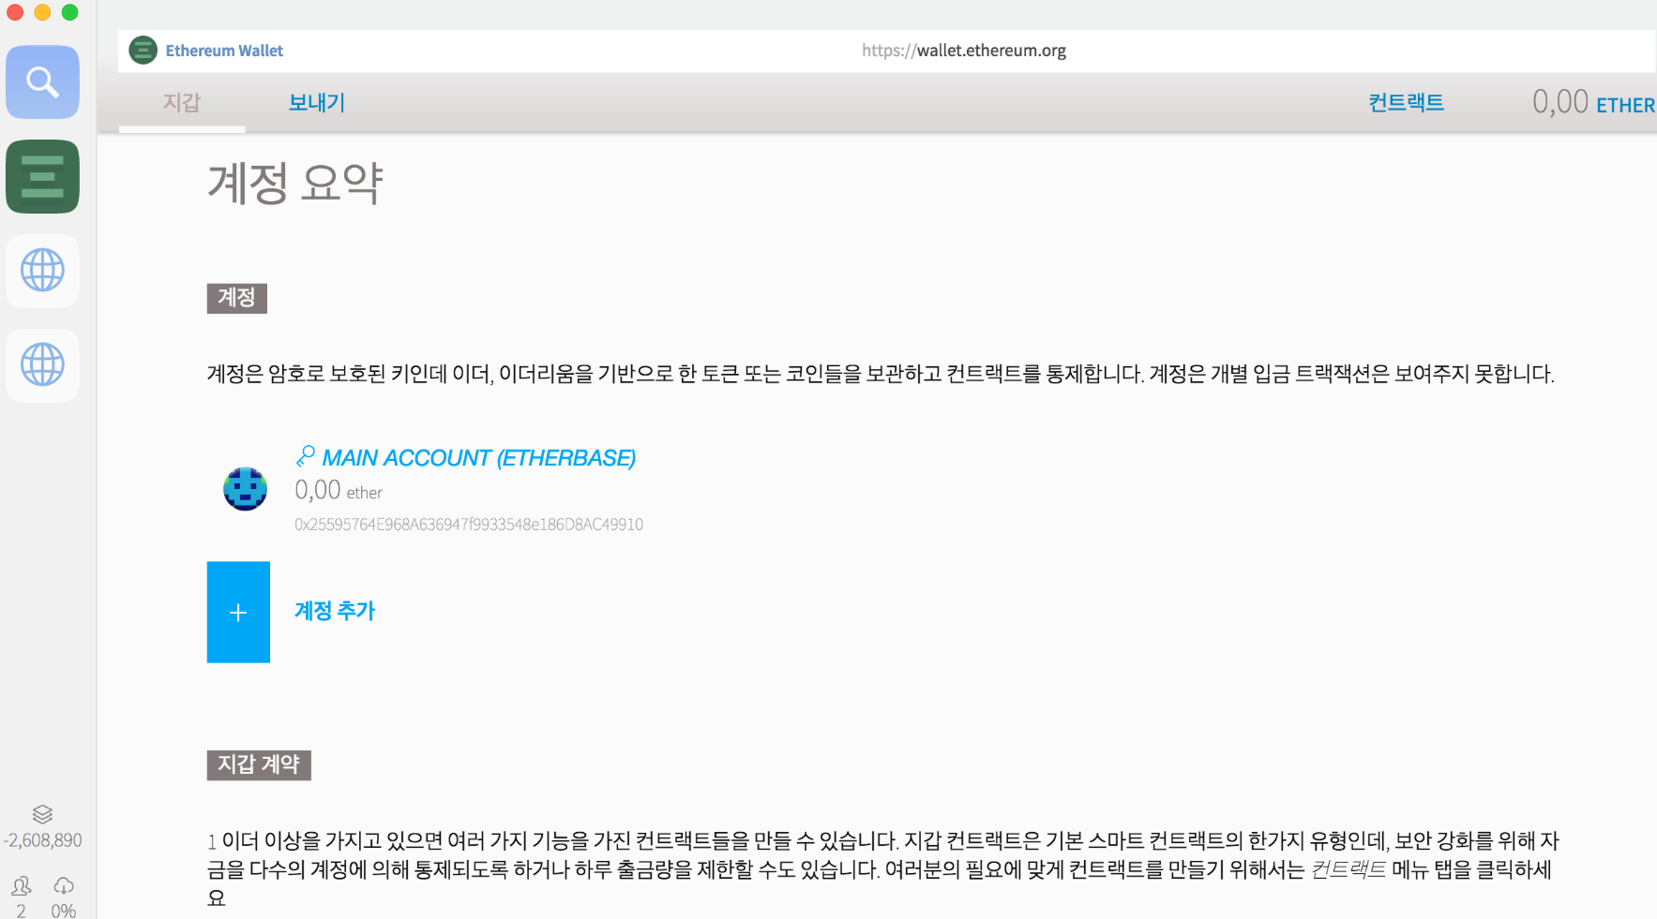
MIST WALLET
Notes:
블록에는 트랜잭션 데이터 및 노드(검증자)들의 자산증명이 올라가고 자산이 가장 큰 블록체인을 가장 정당항 블록체인으로 합의하기로 한다 -> 자산이 많은 사용자일 경우 화폐가치를 지키기 위해 부정한 블록을 선택하지 않을거라는 점에 착안

Slide 9
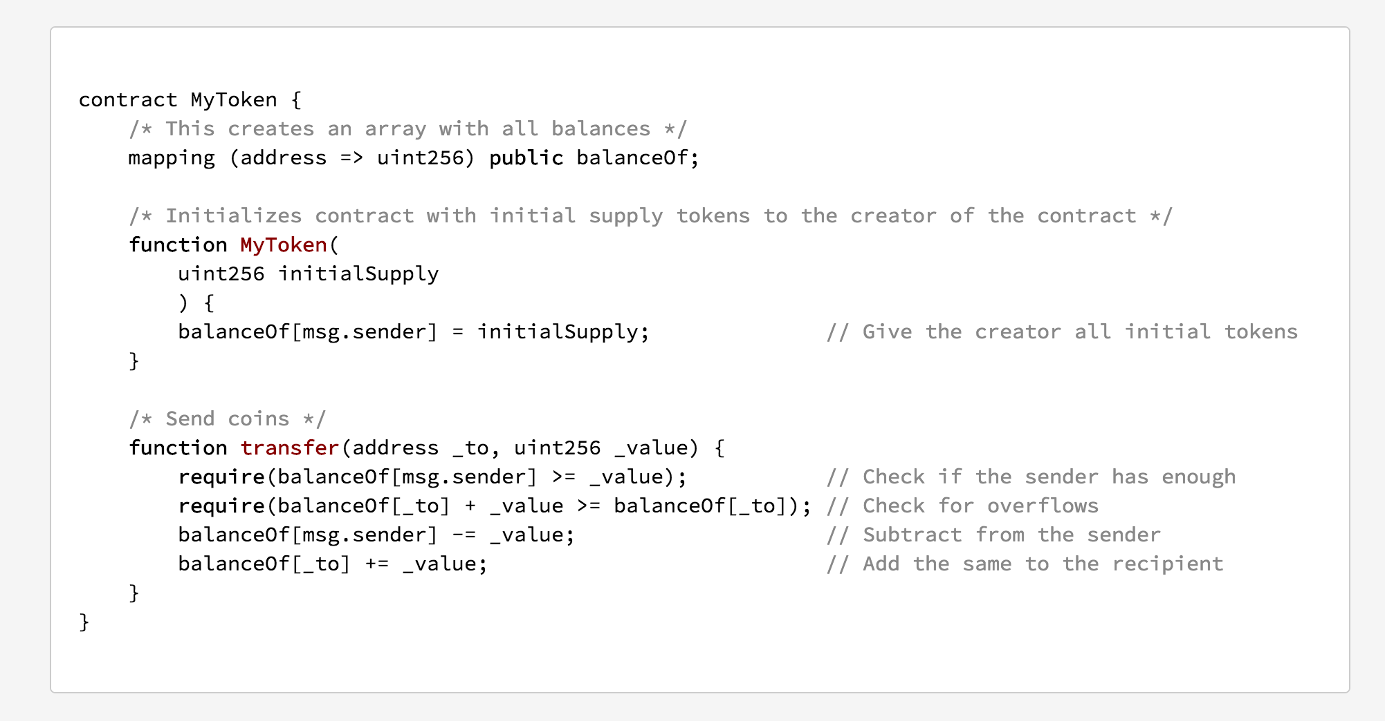
MIST WALLET
Smart contract, Token 개발 및 배포 가능
Notes:
블록에는 트랜잭션 데이터 및 노드(검증자)들의 자산증명이 올라가고 자산이 가장 큰 블록체인을 가장 정당항 블록체인으로 합의하기로 한다 -> 자산이 많은 사용자일 경우 화폐가치를 지키기 위해 부정한 블록을 선택하지 않을거라는 점에 착안

Slide 10
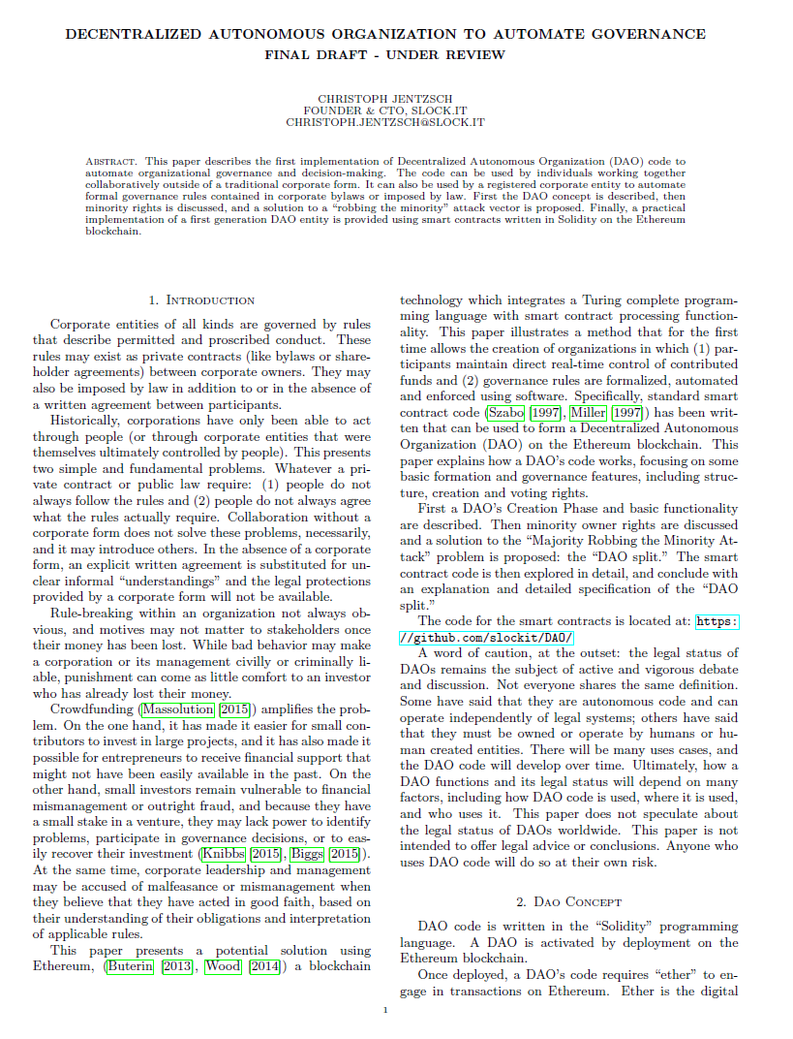
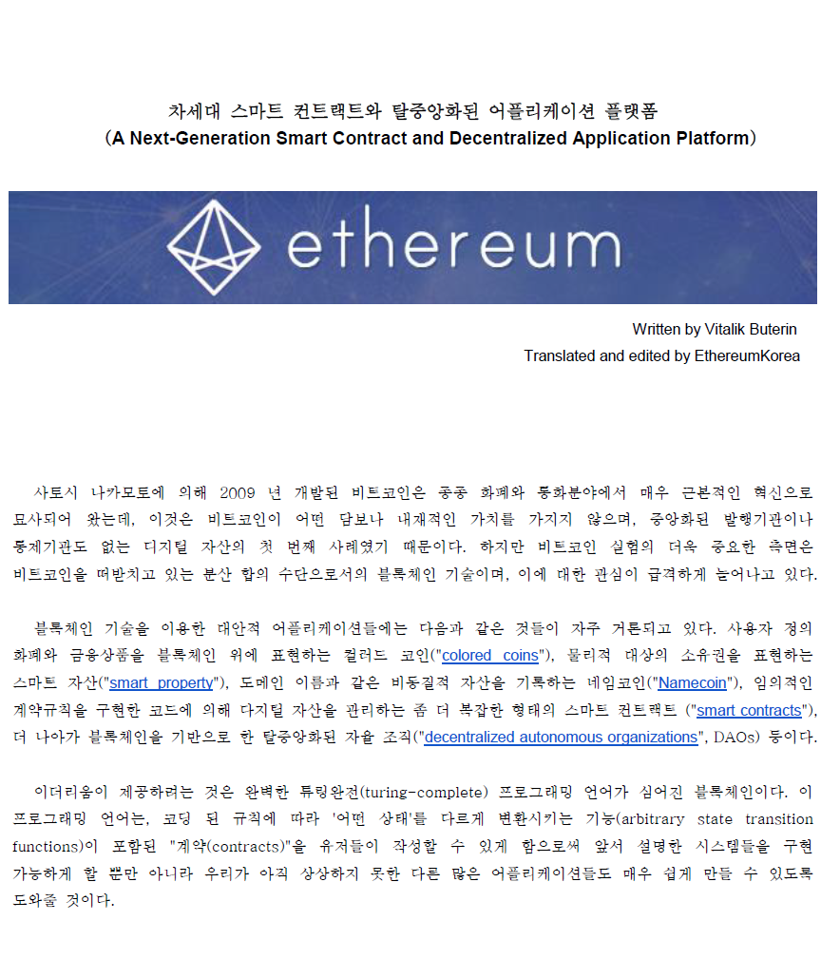
참고자료
이더리움 백서
DAO 백서
Notes:
블록에는 트랜잭션 데이터 및 노드(검증자)들의 자산증명이 올라가고 자산이 가장 큰 블록체인을 가장 정당항 블록체인으로 합의하기로 한다 -> 자산이 많은 사용자일 경우 화폐가치를 지키기 위해 부정한 블록을 선택하지 않을거라는 점에 착안

Slide 11
참고자료
참고자료참고자료
참고자료
참고자료
참고자료
참고자료
참고자료
참고자료
참고자료
참고자료
참고자료
참고자료
이더리움 백서
DAO 백서
Notes:
블록에는 트랜잭션 데이터 및 노드(검증자)들의 자산증명이 올라가고 자산이 가장 큰 블록체인을 가장 정당항 블록체인으로 합의하기로 한다 -> 자산이 많은 사용자일 경우 화폐가치를 지키기 위해 부정한 블록을 선택하지 않을거라는 점에 착안

Slide 12
THE DAO

Slide 13
DAO
탈 중앙화 자율조직
합의된 논리에 의해 자동적 프로세스 실행
사람들의 참여를 전제, Contractor를 고용 (위의 문제 해결)
자체적인 자산인 펀드를 가짐(Dao Token)

Slide 14
DAO
조직의 의사결정 자동화
투자한 ether 양에 따라 DAO TOKEN 배분 (투표권 및 지분)
배분된 TOKEN은 이후 ether로 환수 가능 (DAO ATTACK 발생)
모든 일련의 프로세스가 Smart contract에 의해 실행
-제안 발의, 투표, 합의 및 폐기

Slide 15
THE DAO ATTACK
지분을 환수하는 과정에서의 코드 오류 이용(무한루프)

Slide 16
THE DAO code

Slide 17
MIST WALLET
Contract 및 token을 개발 및 사용하는데에 필요
개발자용 full node wallet(동기화 필요)
Notes:
블록에는 트랜잭션 데이터 및 노드(검증자)들의 자산증명이 올라가고 자산이 가장 큰 블록체인을 가장 정당항 블록체인으로 합의하기로 한다 -> 자산이 많은 사용자일 경우 화폐가치를 지키기 위해 부정한 블록을 선택하지 않을거라는 점에 착안

Slide 18
MIST WALLET
Notes:
블록에는 트랜잭션 데이터 및 노드(검증자)들의 자산증명이 올라가고 자산이 가장 큰 블록체인을 가장 정당항 블록체인으로 합의하기로 한다 -> 자산이 많은 사용자일 경우 화폐가치를 지키기 위해 부정한 블록을 선택하지 않을거라는 점에 착안

Slide 19
MIST WALLET
Notes:
블록에는 트랜잭션 데이터 및 노드(검증자)들의 자산증명이 올라가고 자산이 가장 큰 블록체인을 가장 정당항 블록체인으로 합의하기로 한다 -> 자산이 많은 사용자일 경우 화폐가치를 지키기 위해 부정한 블록을 선택하지 않을거라는 점에 착안

Slide 20
MIST WALLET
Smart contract, Token 개발 및 배포 가능
Notes:
블록에는 트랜잭션 데이터 및 노드(검증자)들의 자산증명이 올라가고 자산이 가장 큰 블록체인을 가장 정당항 블록체인으로 합의하기로 한다 -> 자산이 많은 사용자일 경우 화폐가치를 지키기 위해 부정한 블록을 선택하지 않을거라는 점에 착안

Slide 21
참고자료
이더리움 백서
DAO 백서
Notes:
블록에는 트랜잭션 데이터 및 노드(검증자)들의 자산증명이 올라가고 자산이 가장 큰 블록체인을 가장 정당항 블록체인으로 합의하기로 한다 -> 자산이 많은 사용자일 경우 화폐가치를 지키기 위해 부정한 블록을 선택하지 않을거라는 점에 착안

Slide 22
참고자료
참고자료참고자료
참고자료
참고자료
참고자료
참고자료
참고자료
참고자료
참고자료
참고자료
참고자료
참고자료
이더리움 백서
DAO 백서
Notes:
블록에는 트랜잭션 데이터 및 노드(검증자)들의 자산증명이 올라가고 자산이 가장 큰 블록체인을 가장 정당항 블록체인으로 합의하기로 한다 -> 자산이 많은 사용자일 경우 화폐가치를 지키기 위해 부정한 블록을 선택하지 않을거라는 점에 착안

Slide 23
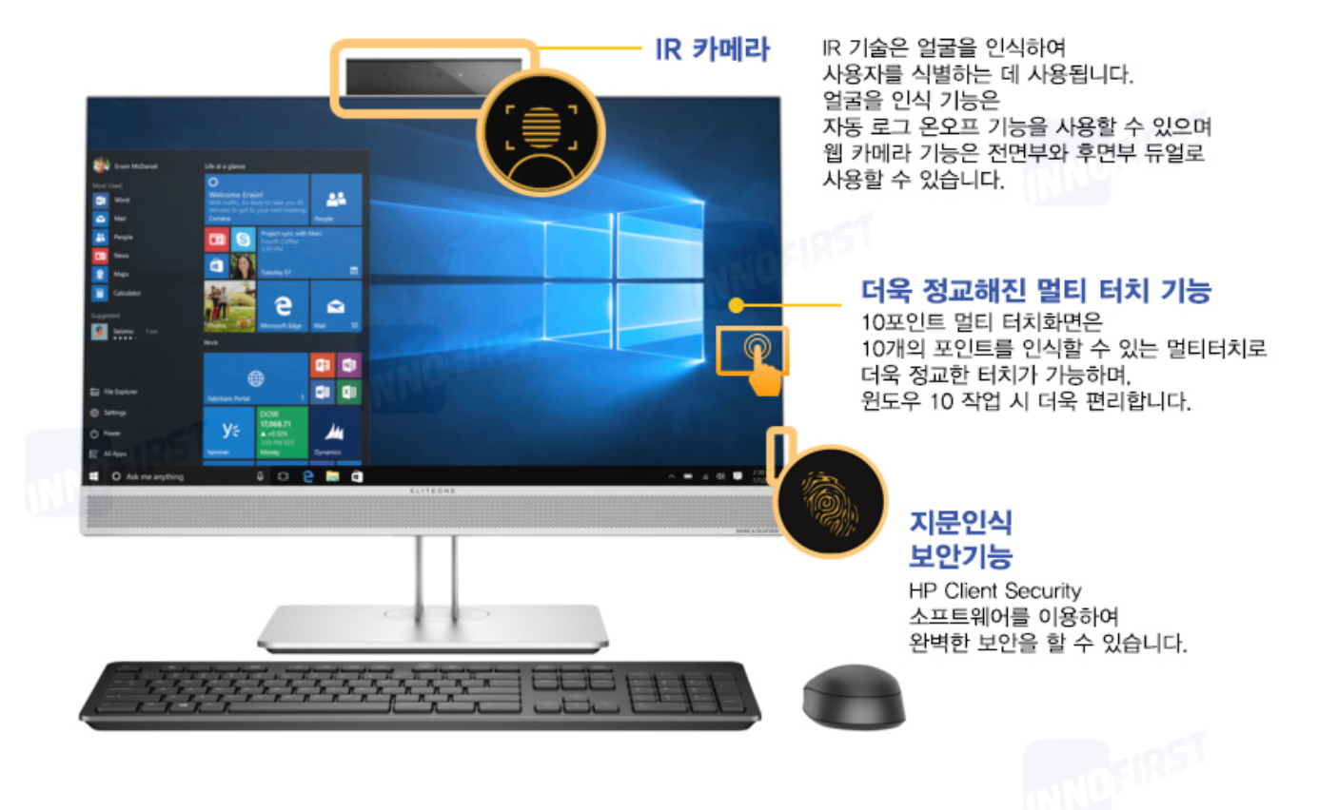
[HP] INNO HP EliteOne 800 G3 AIO Touch (8G3A77W10)

Slide 24
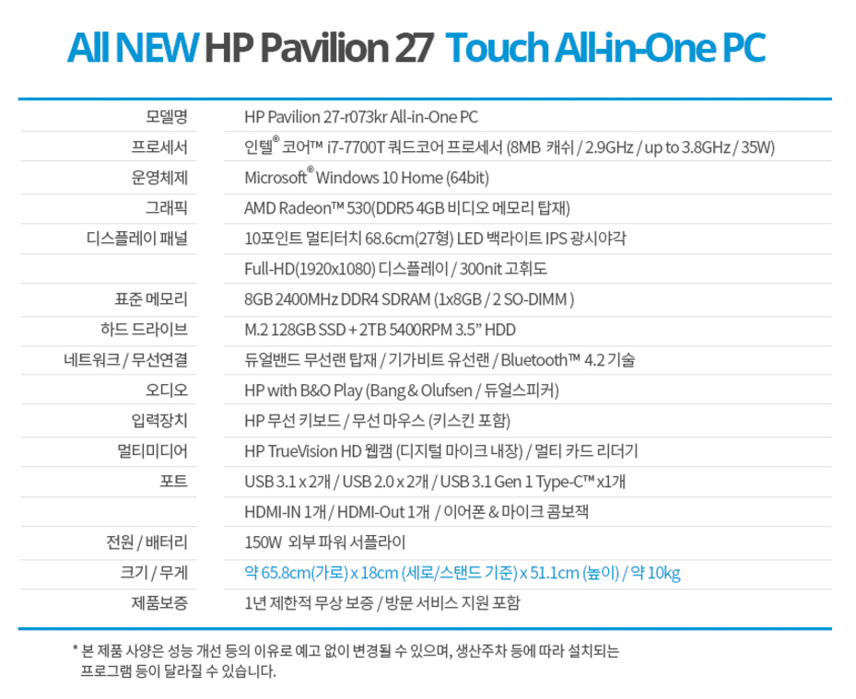

Slide 25
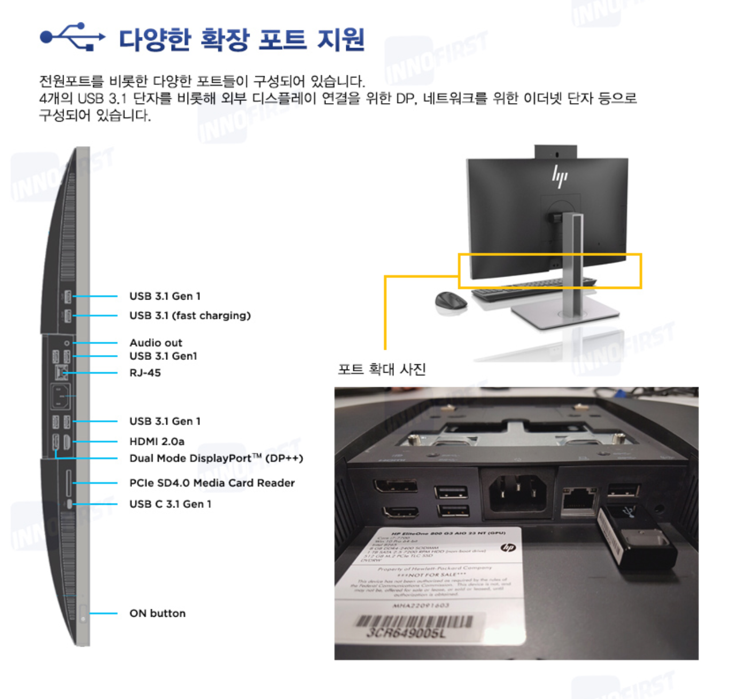
[HP] INNO HP EliteOne 800 G3 AIO Touch (8G3A77W10)

Slide 26
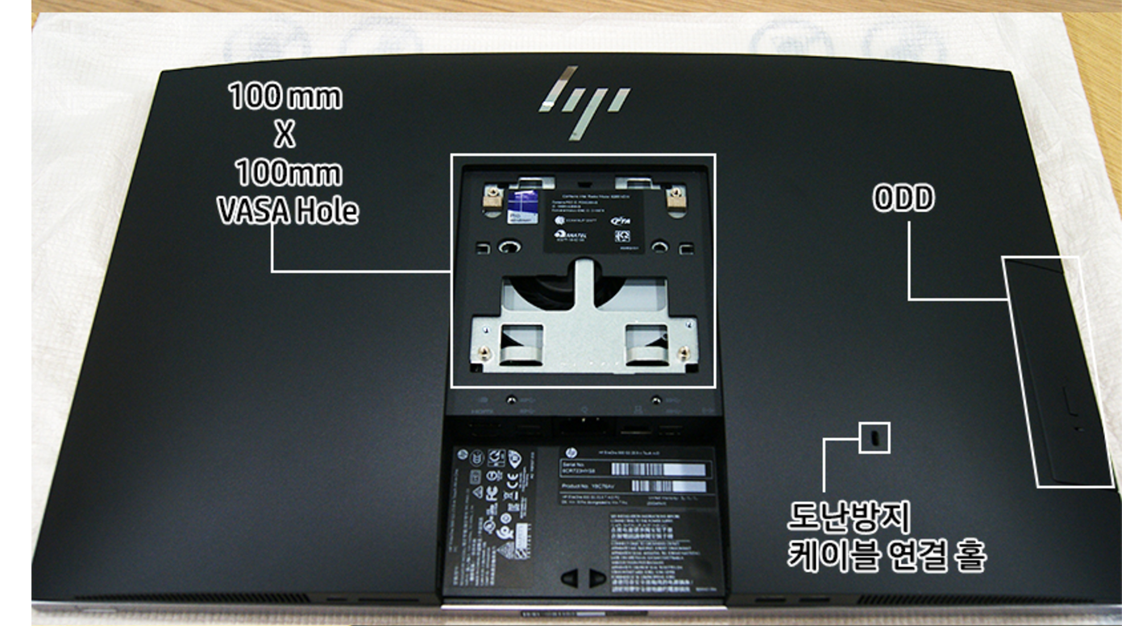
[HP] INNO HP EliteOne 800 G3 AIO Touch (8G3A77W10)

Slide 27
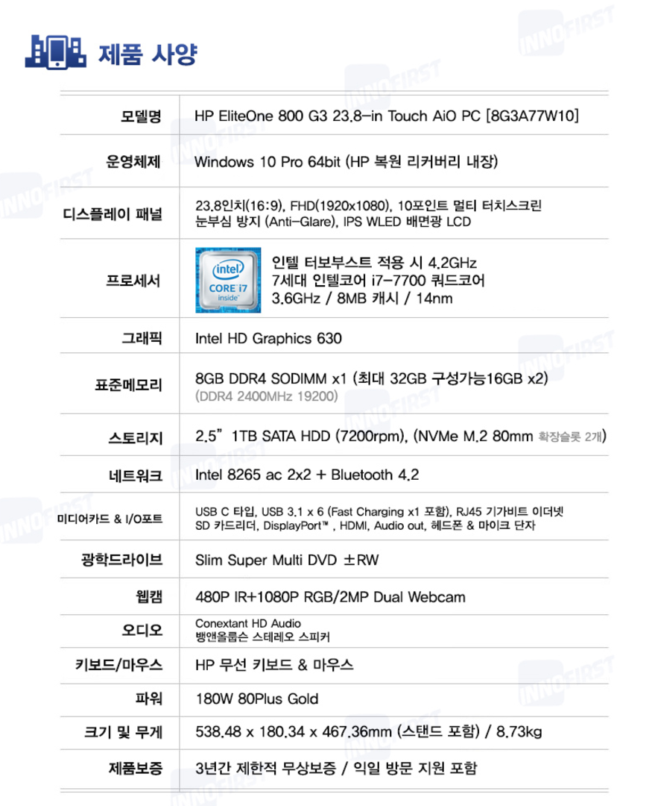

Slide 28
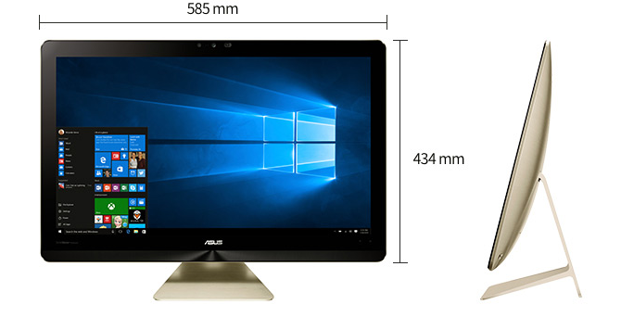
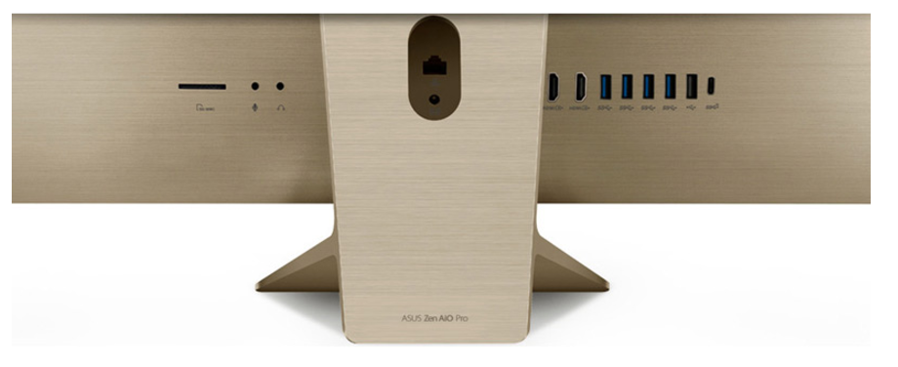
ASUS - [Zen AiO] Z240ICGT-GF195X

Slide 29
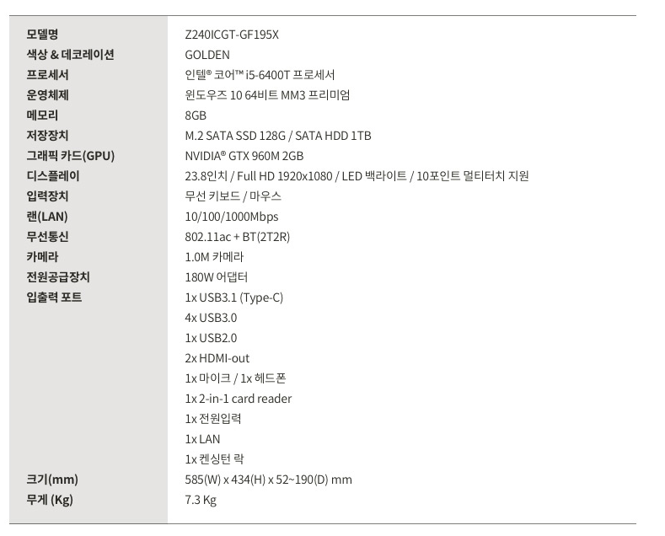

Slide 30
ASUS - [Zen AiO Pro] Z240IEGK-GA035T

Slide 31
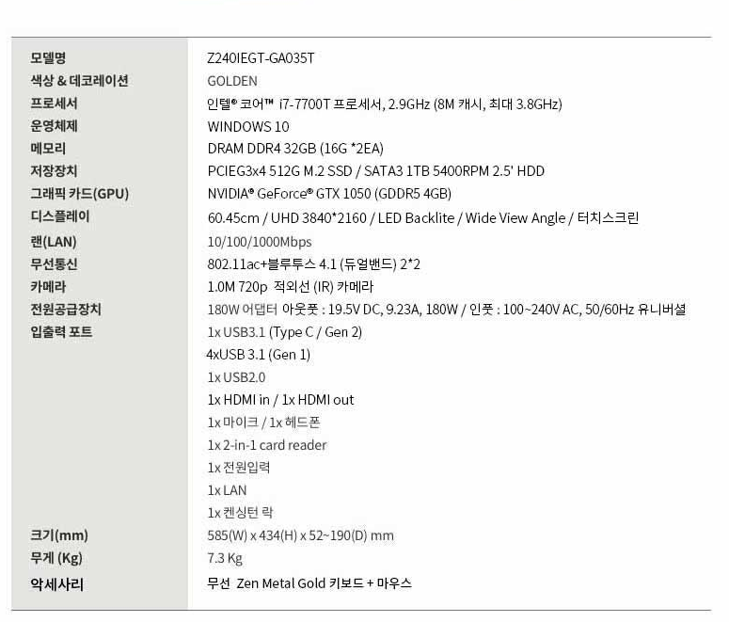

Slide 32
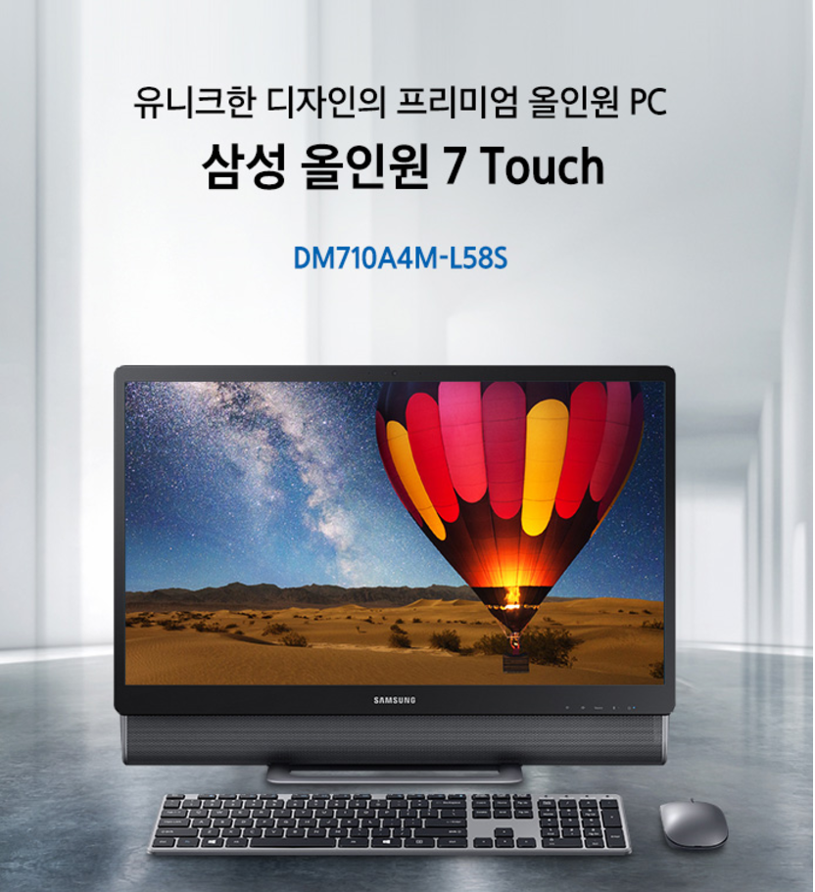
[삼성전자] 올인원7 DM710A4M-L58S

Slide 33
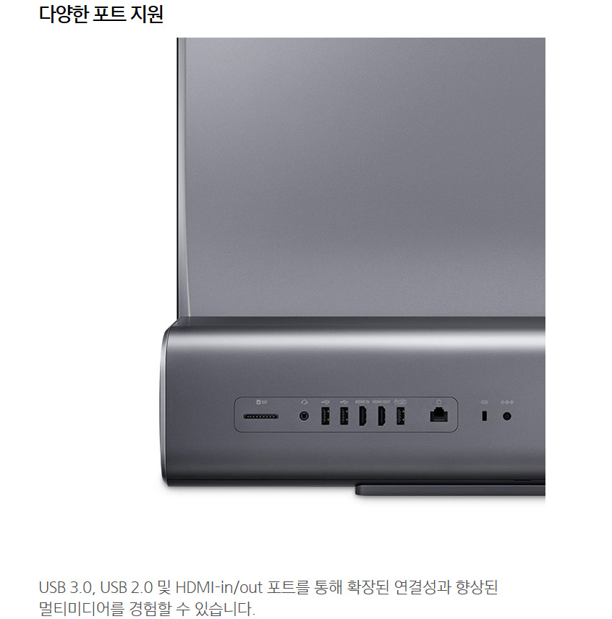
[삼성전자] 올인원7 DM710A4M-L58S

Slide 34
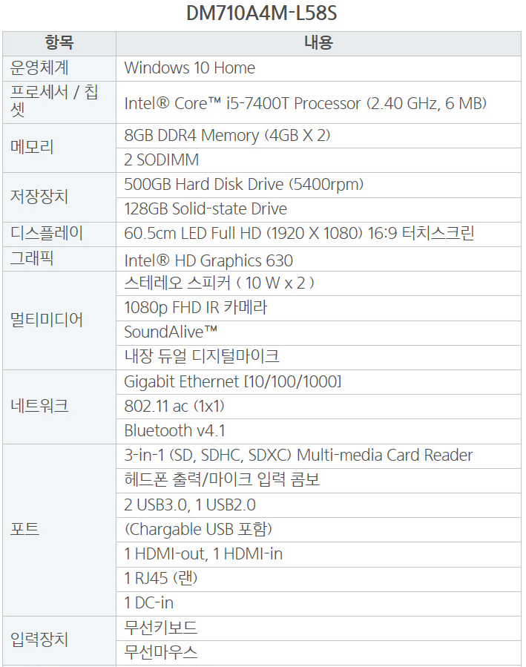
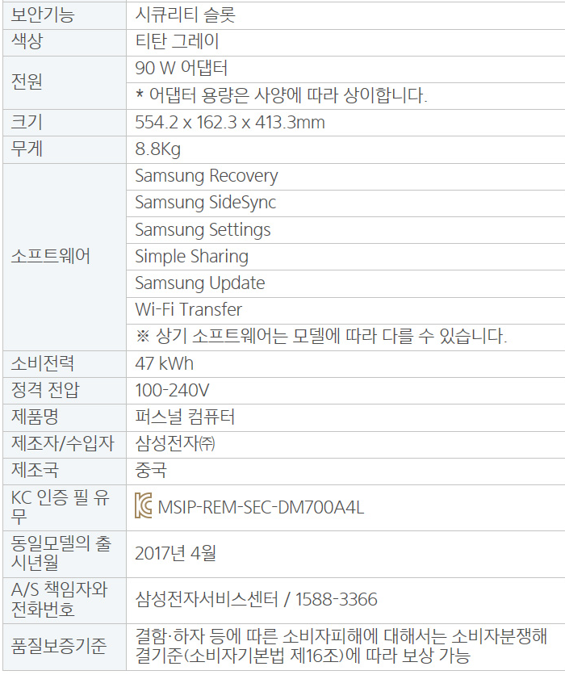

Slide 35
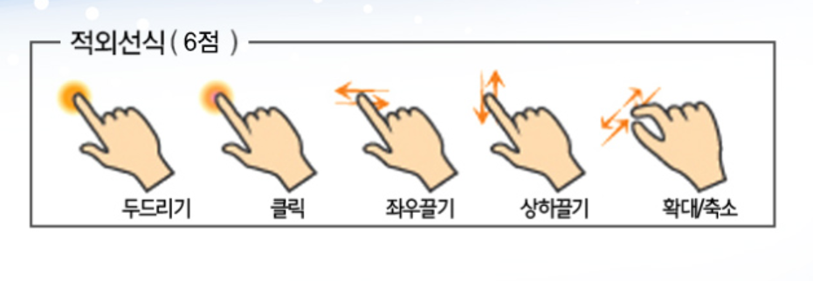
적외선식 터치

Slide 36
CPU 성능
CPU | 성능
Intel Core i5-4200U @ 1.60GHz | 3,273
Intel Core i5-6400T @ 2.20GHz | 5,576
Intel Core i5-7400T @ 2.40GHz | 6,539
Intel Core i7-7700T @ 2.90GHz | 9,392
Intel Core i7-7700 @ 3.60GHz | 10,813
출처 : https://www.cpubenchmark.net/high_end_cpus.html

Slide 37
올인원 PC 조사
 | 코리아정보통신 | HP | ASUS | Samsung
장점 | 23~55인치 다양하게 판매 | 제품 군 다수 | UHD 제공
 | 전 제품 VESA 홀 제공 | 10 Point 터치 | 10 Point 터치
단점 | 2, 6 Point 터치 | 24, 27 인치 제품만 존재 | 24, 27 인치 제품만 존재 | 24인치 제품만 존재
 | 성능 군 일정 |  |  | 3 Point 터치
코리아 정보통신
- http://wkccmall.co.kr/product/list.html?cate_no=61
다나와 일체형 PC
- http://prod.danawa.com/list/?cate=112766&logger_kw=ca_main_more

Slide 38
 | 안드로이드 23형- (LINK) | 안드로이드 43형 –(LINK) | 고급형 I5 23형 – (LINK) | 고급형 I5 32형 –(LINK) | 고급형 I5 43형 –(LINK) | 고급형 I5 49형 –(LINK) | 고급형 I5 55형 –(LINK)
제조사 | 코리아정보통신 | 코리아정보통신 | 코리아정보통신 | 코리아정보통신 | 코리아정보통신 | 코리아정보통신 | 코리아정보통신
벽걸이 | O | O | O | O | O | O | O
인치 | 23 | 43(32, 49, 55) | 23 | 32 | 43 | 49 | 55
멀티터치 | 2 Point | 6 Point | 2 Point | 6 Point | 6 Point | 6 Point | 6 Point
성능 | QuadCore RAM 2G Storage 8G | RK3288 QuadCore 1.8Ghz/32G/4G RAM | Intel i5 4200u/ SSD 128G/8G RAM | Intel i5 4200u/ SSD 64G/4G RAM | Intel i5 4200u/ SSD 64G/4G RAM | Intel i5 4200u/ SSD 64G/4G RAM | Intel i5 4200u/ SSD 64G/4G RAM
OS | Android 4.4&5.1 | Android 4.4&5.1 | Win10(옵션) | Win10(옵션) | Win10(옵션) | Win10(옵션) | Win10(옵션)
패널 | Full HD /5ms | Full HD/5ms | Full HD/5ms | Full HD/5ms | Full HD/5ms | Full HD/5ms | Full HD/5ms
특징 |  |  | 15핀 시리얼포트(옵션) | 화사한 색감 밝기 350cd/m2 | 강화유리 4T | 강화유리 4T | 강화유리 4T
가격 | 549,000 | 1,630,000 | 890,000 | 1,590,000 | 1,790,000 | 2,090,000 | 2,400,000

Slide 39
 | [파빌리온] 24-a251KR– (LINK) | [파빌리온] 27-A252KR/27-A273KR – (LINK) | [파빌리온] 27-R072KR /27-R073KR – (LINK) | [엘리트원] 800 G3 AIO - 8G3A77W10 – (LINK) | [ZenAio] Z240ICGT-GF195X – (LINK) | [Zen AiO Pro] Z240IEGK-GA035T – (LINK) | [올인원7 ]DM710A4M-L58S – (LINK)
제조사 | HP | HP | HP | HP | ASUS | ASUS | Samsung
벽걸이 | X | X | X | O | X | X | X
인치 | 24 | 27 | 27 | 24 | 24 | 24 | 24
멀티터치 | 10 Point | 10 Point | 10 Point | 10 Point | 10 Point | 10 Point | 3 Point
CPU | I5-7400T | I5-7400T /I7-7700T | I5-7400T /I7-7700T | I7-7700 | I5-6400T | I7-7700T | I5-7400T
Storage | HDD 1TB | HDD 2TB SSD 128GB | HDD 2TB SSD 128GB | HDD 1TB | HDD 1TB SSD 128GB | HDD 1TB SSD 512GB | HDD 500GB SSD 128GB
RAM | 16GB | 8GB | 8GB | 8GB | 8GB | 32GB | 8GB
Graphic |  | GeForce 930A /GeForce 930MX | AMD Radeon 530 | Intel HD Graphics 630(내장) | GeForce 960M | GeForce 1050 | Intel HD Graphics 630(내장)
OS | Win10 | Win10 | Win10 | Win10 | Win10 | Win10 | Win10
패널 | Full HD | Full HD | Full HD | Full HD | Full HD | Ultra HD | Full HD
특징 |  | 웹캠, 마이크, DVD 내장, USB3.0 | 웹캠, 마이크, DVD 내장, USB3.1 | 얼굴 인식, 지문인식, HP Dust Filter, 8265 AC 무선랜 |  | 얼굴 인식
가격 | 1,197,000 | 1,410,000/ 1,555,200 | 1,479,000/ 1,624,800 | 1,427,000 | 1,144,000 | 2,399,000 | 1,367,000

Slide 40
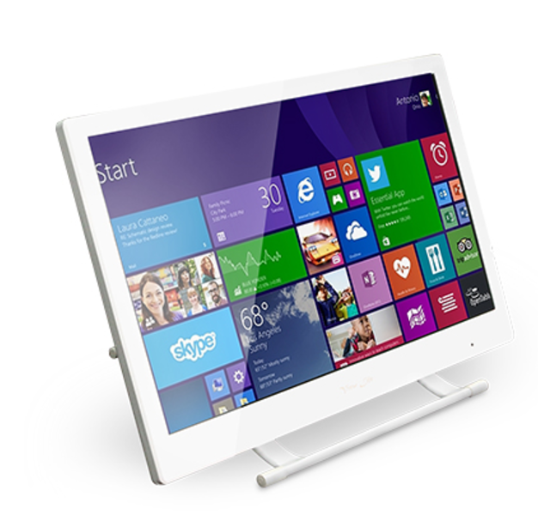
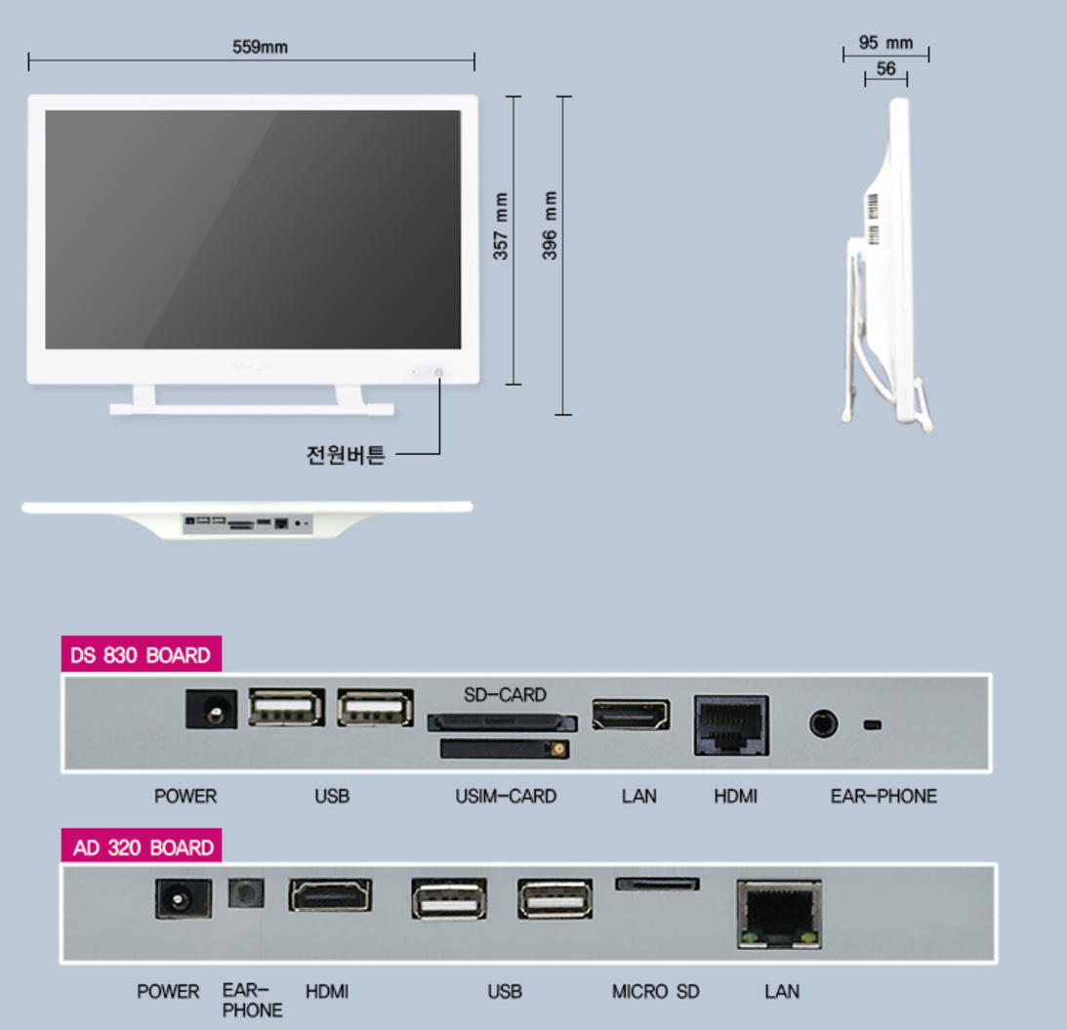
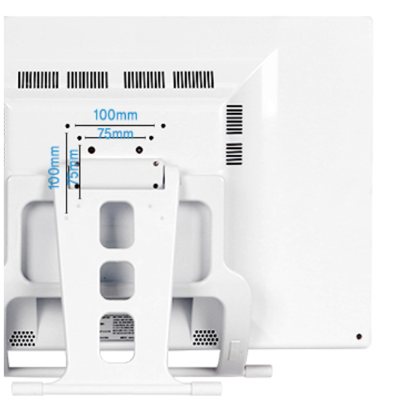
안드로이드 23형 올인원터치PC / AP-23-AO-I10W

Slide 41
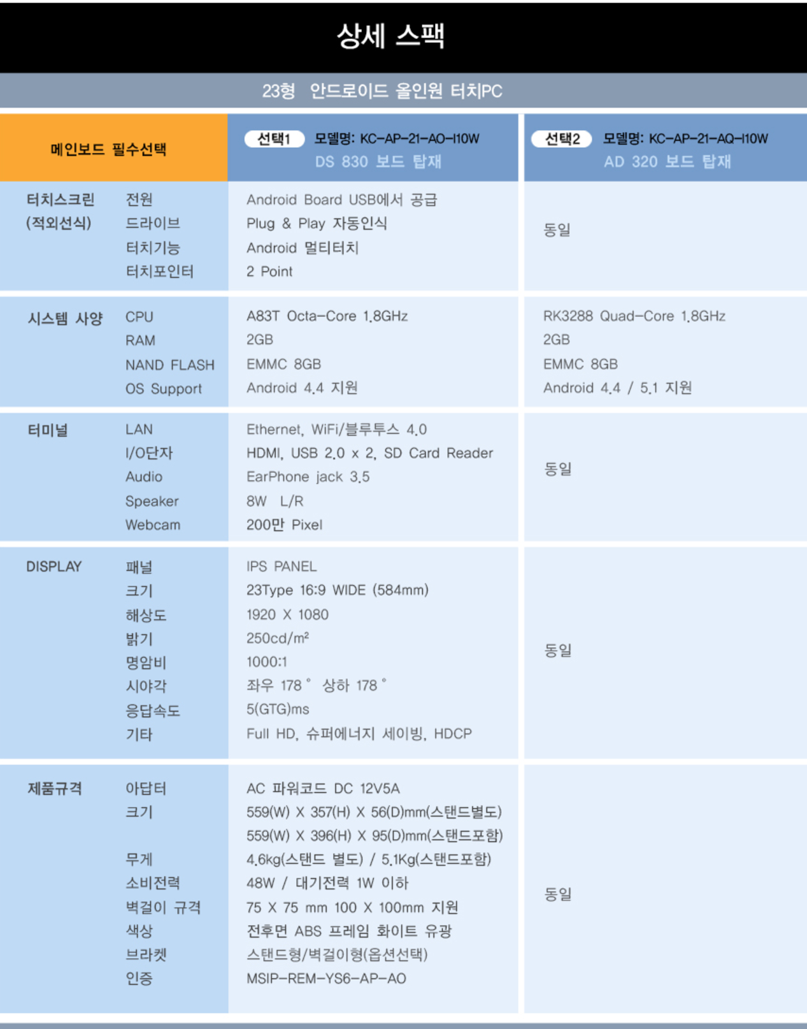

Slide 42
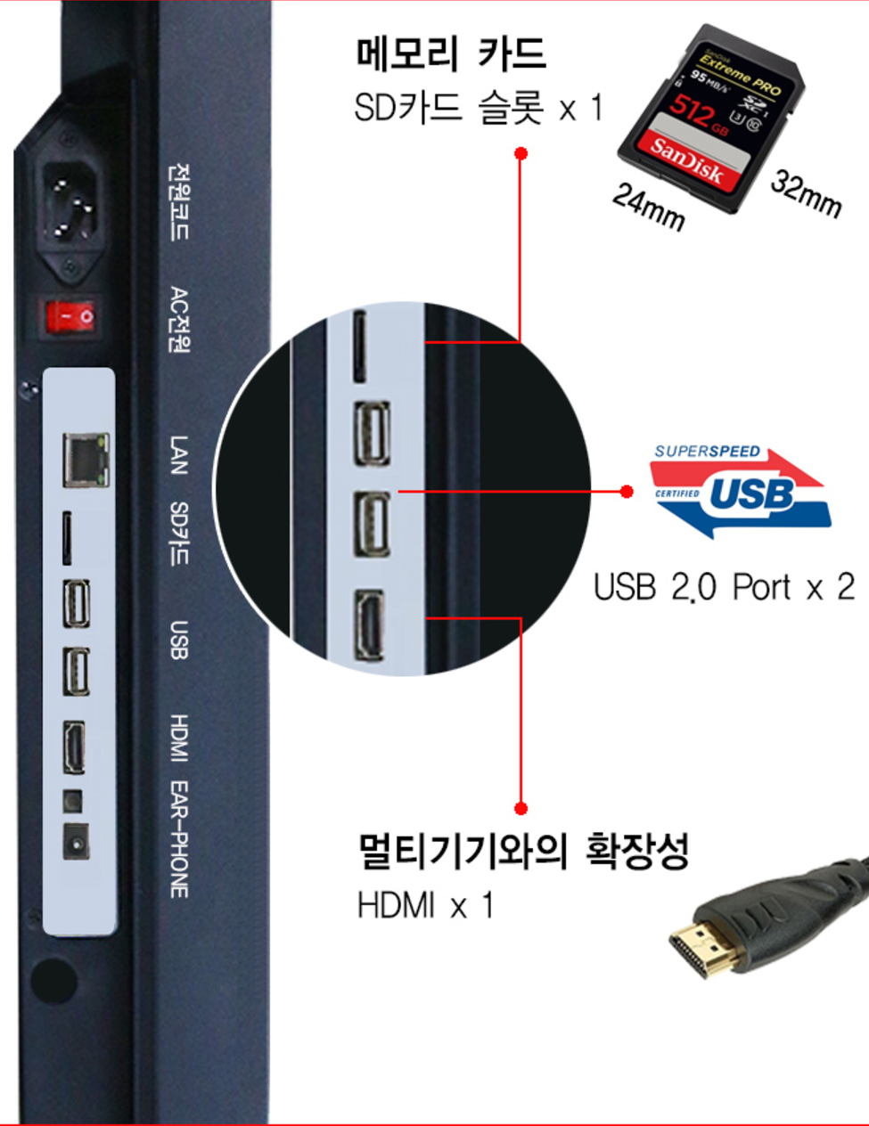
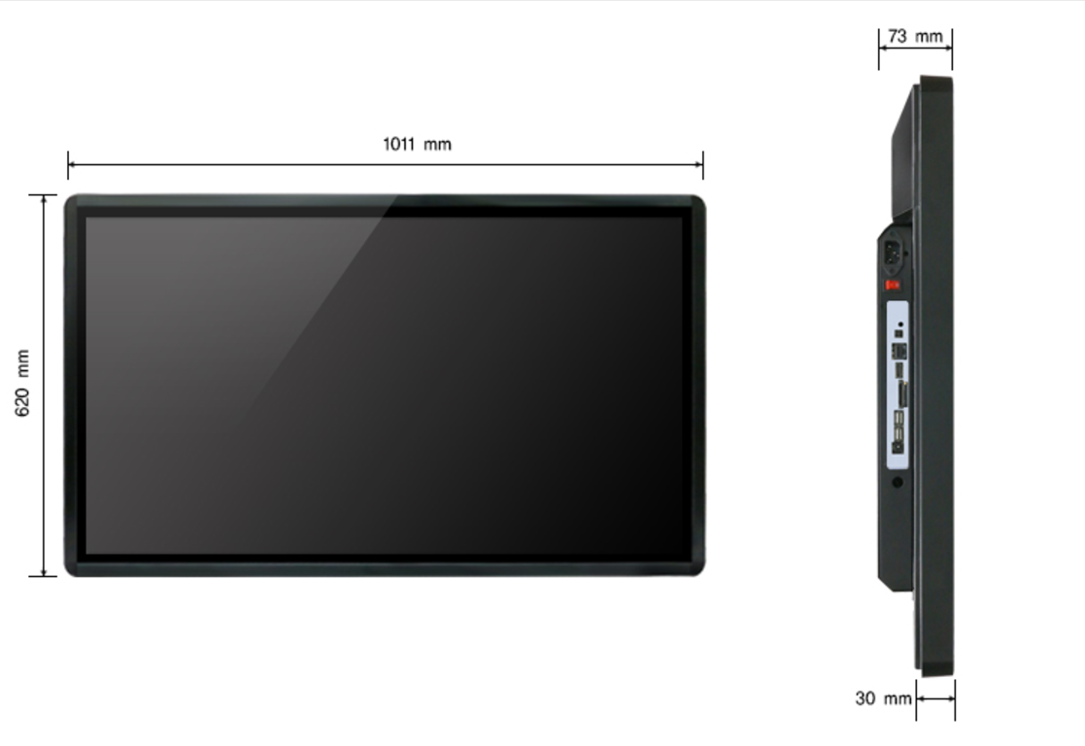
안드로이드 RK3288쿼드코어 43형 올인원터치PC(적외선식)/ AP-43-AQ-I22B

Slide 43
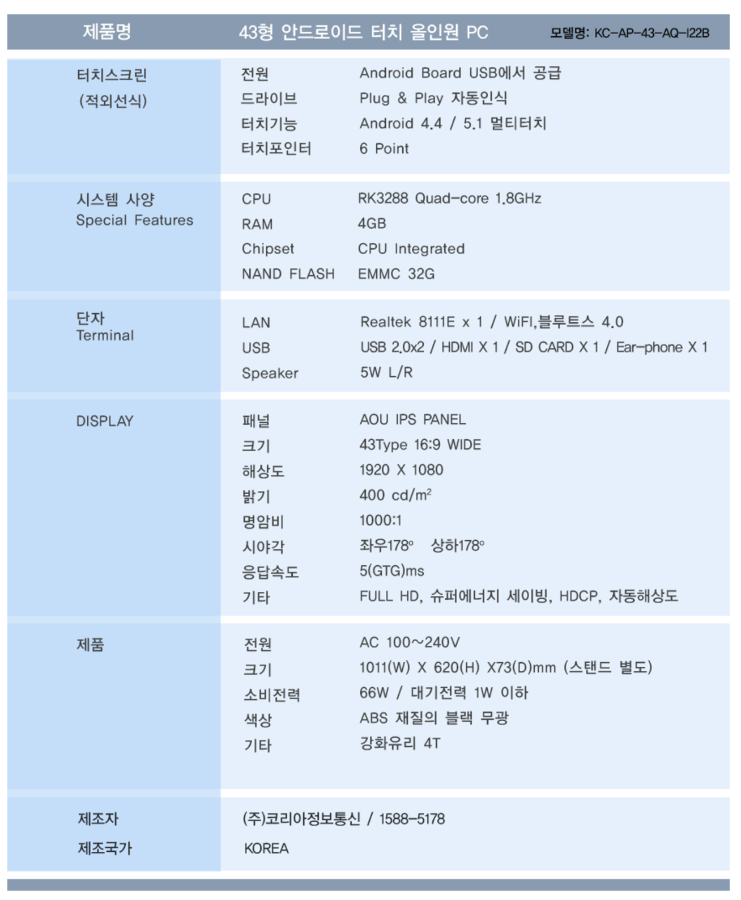

Slide 44
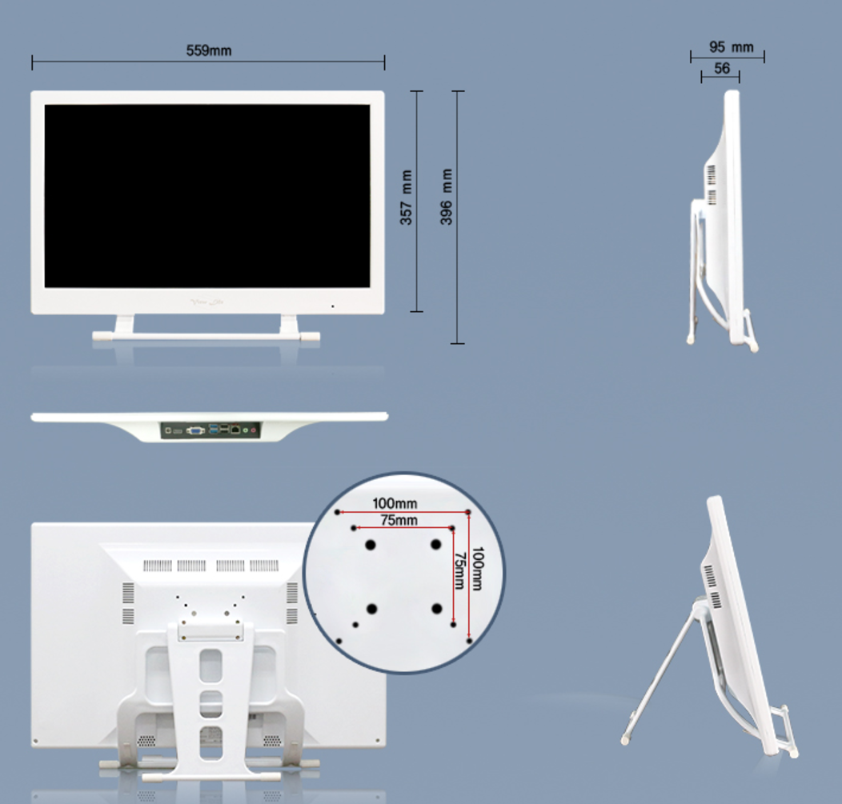
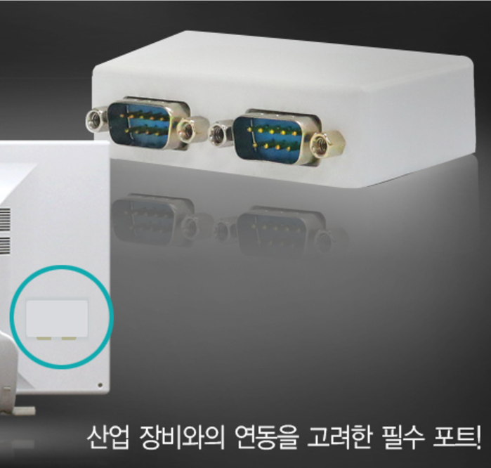
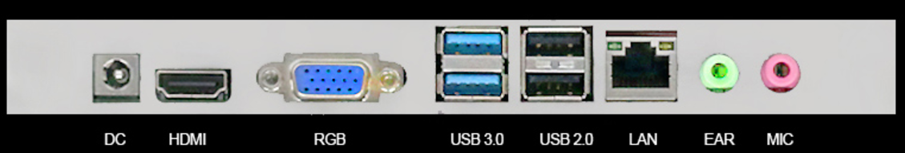
고급형 I5 23형 올인원 PC

Slide 45
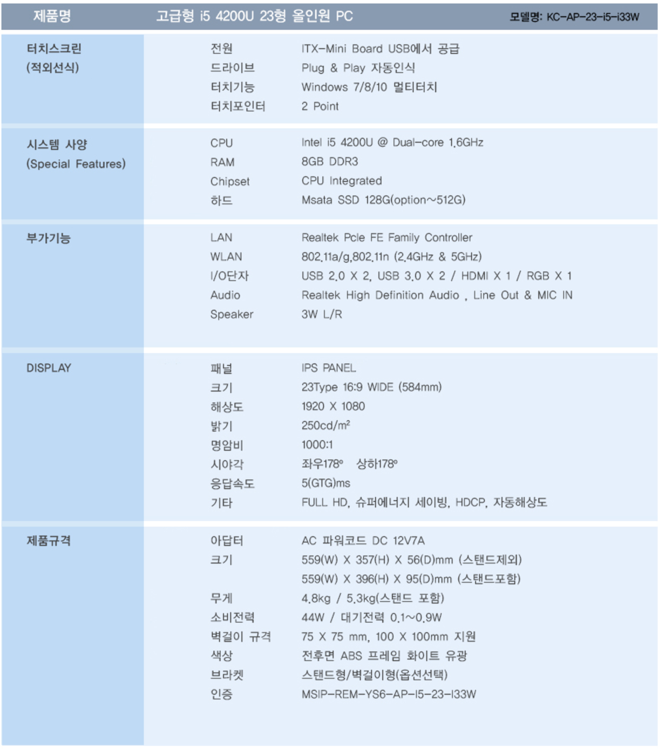

Slide 46
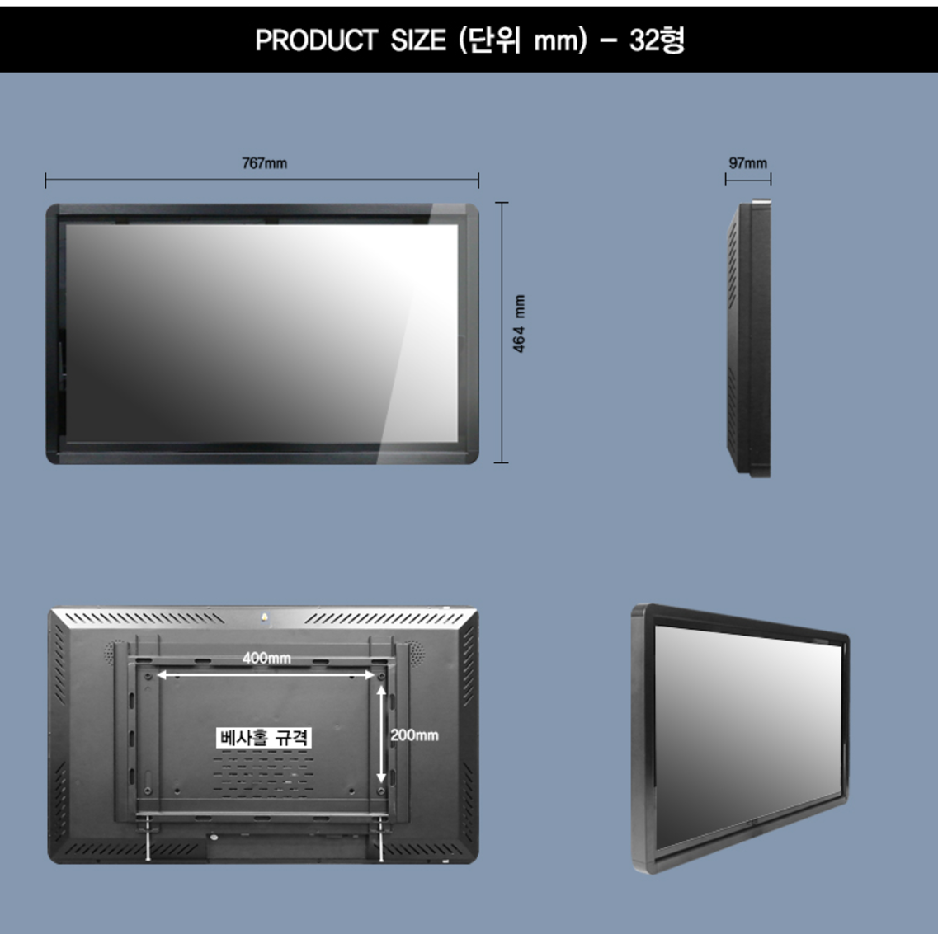
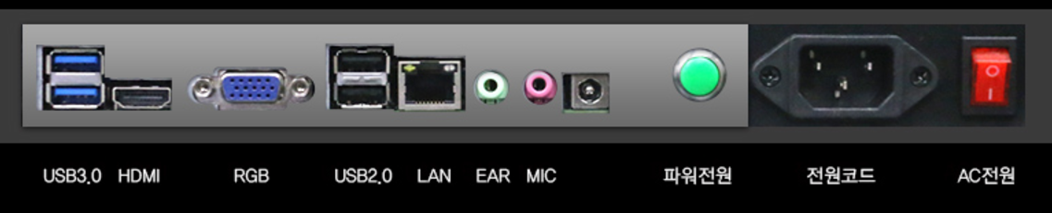
고급형 I5 32형 올인원터치PC(적외선식) / AP-32-I5-I22B-KO

Slide 47
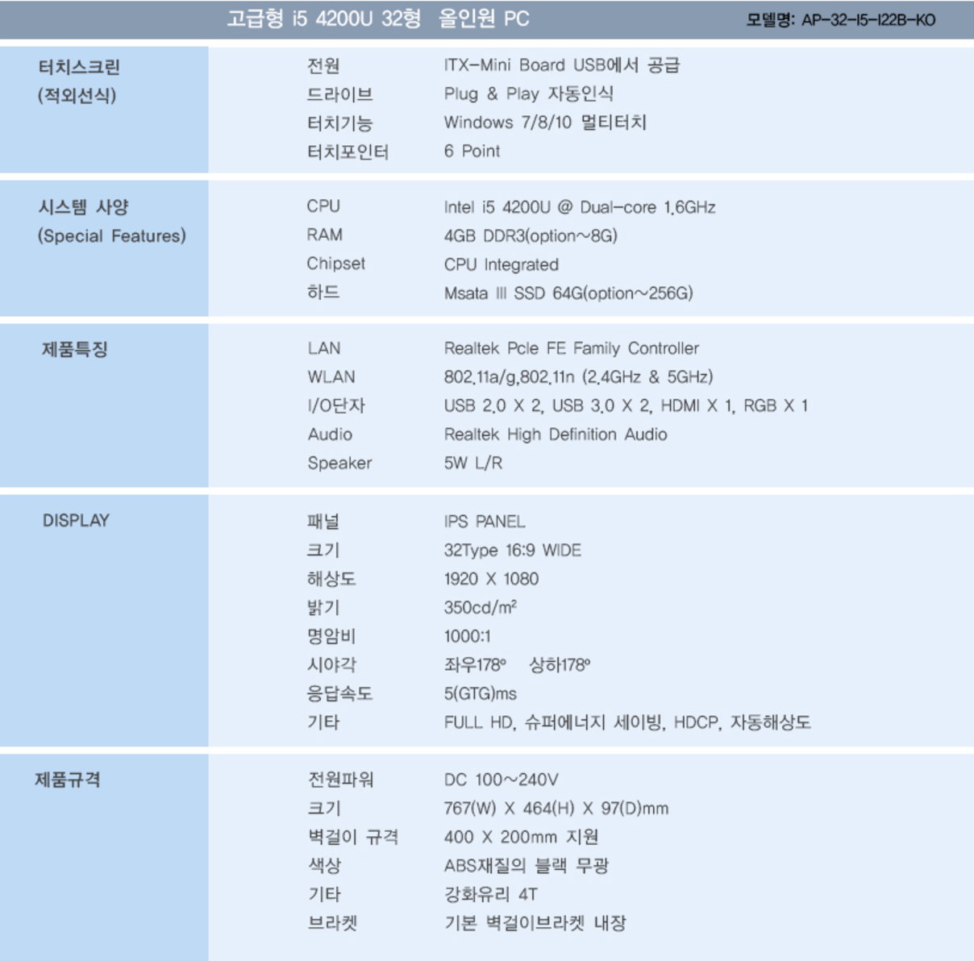

Slide 48
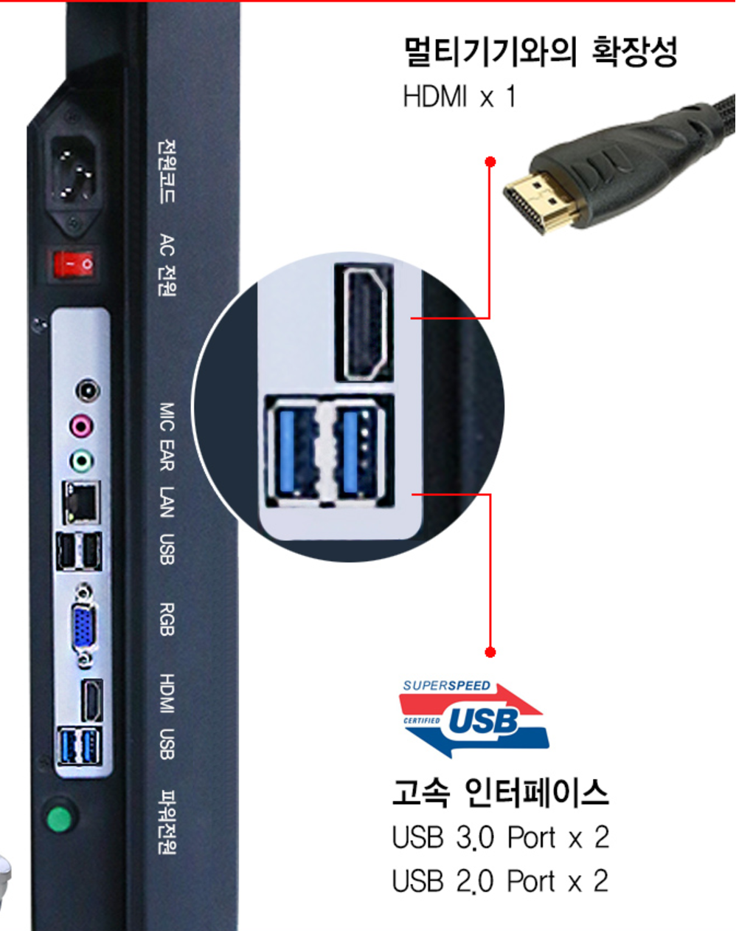
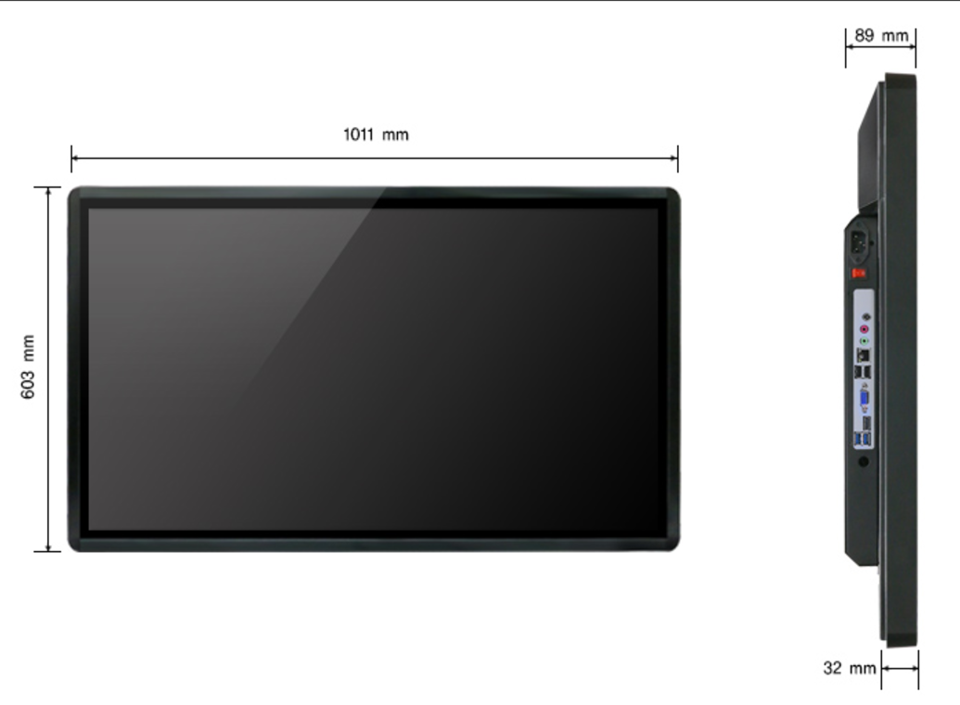
고급형 I5 43형 올인원터치PC(적외선식) / AP-43-I5-I22B

Slide 49
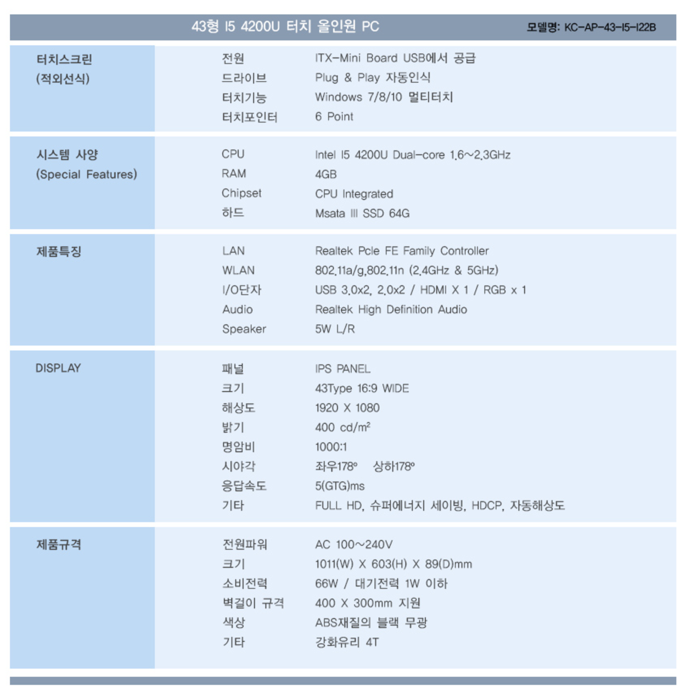

Slide 50
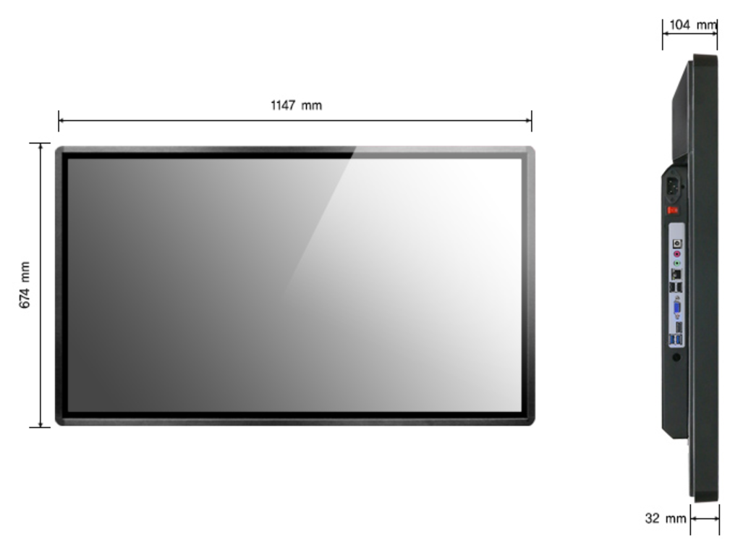
고급형 I5 49형 올인원터치PC(적외선식) / AP-49-I5-I22B-KO

Slide 51
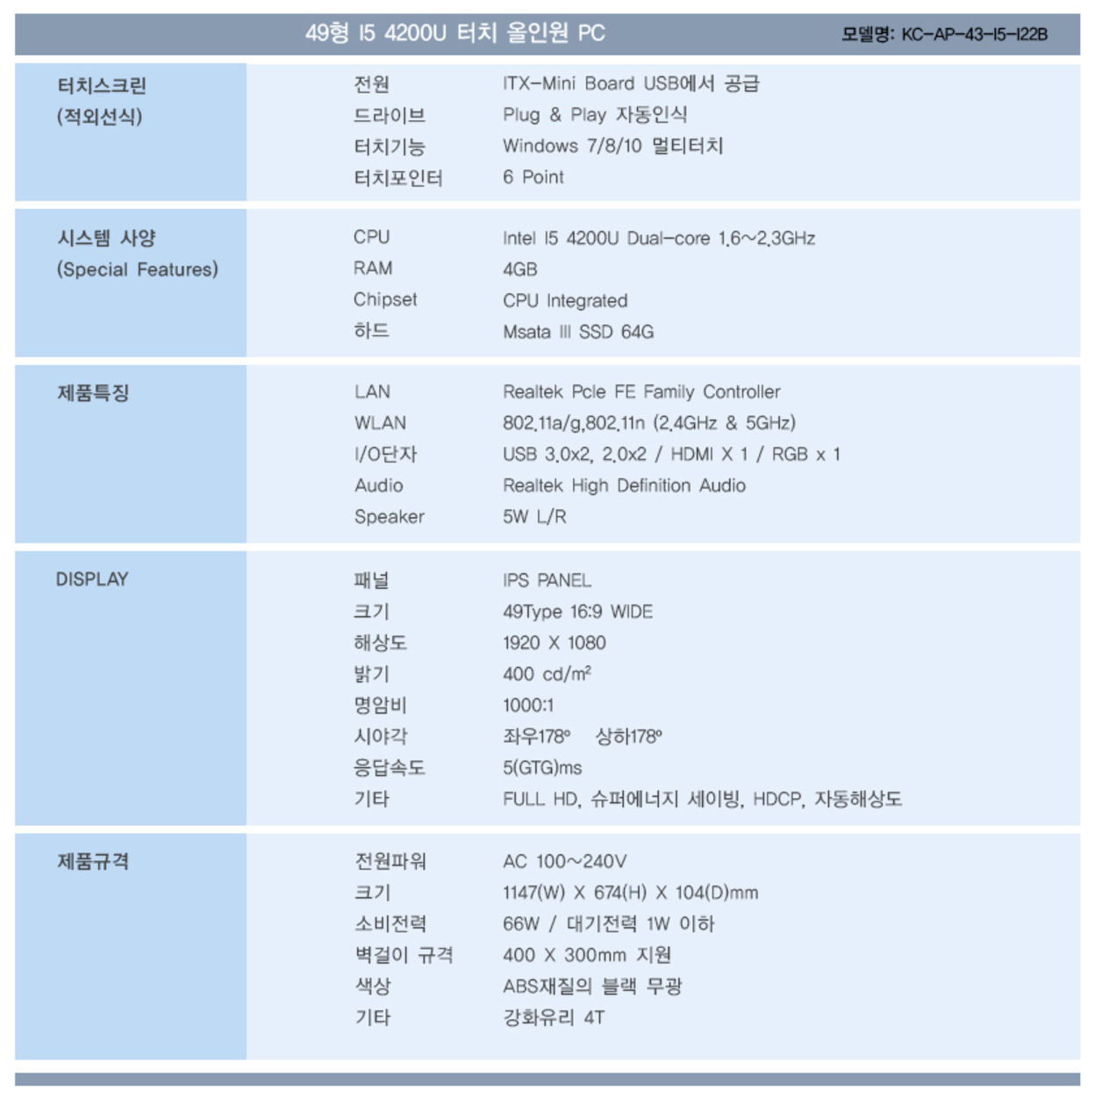

Slide 52
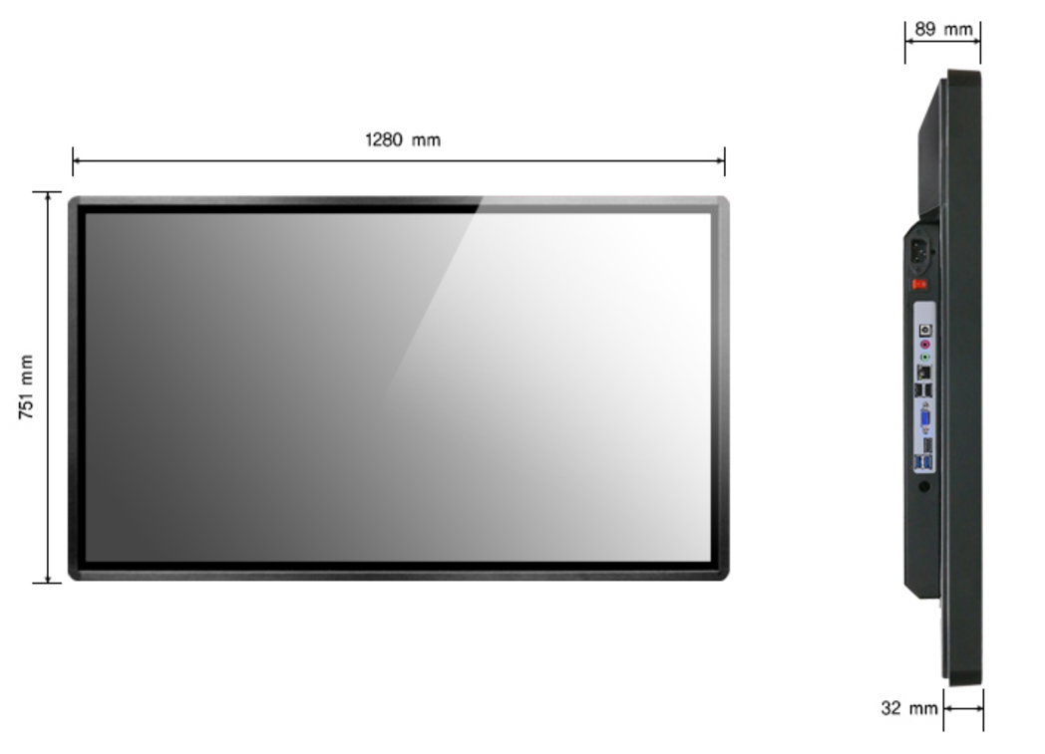
고급형 I5 55형 올인원터치PC(적외선식) / AP-55-I5-I22B-KO

Slide 53
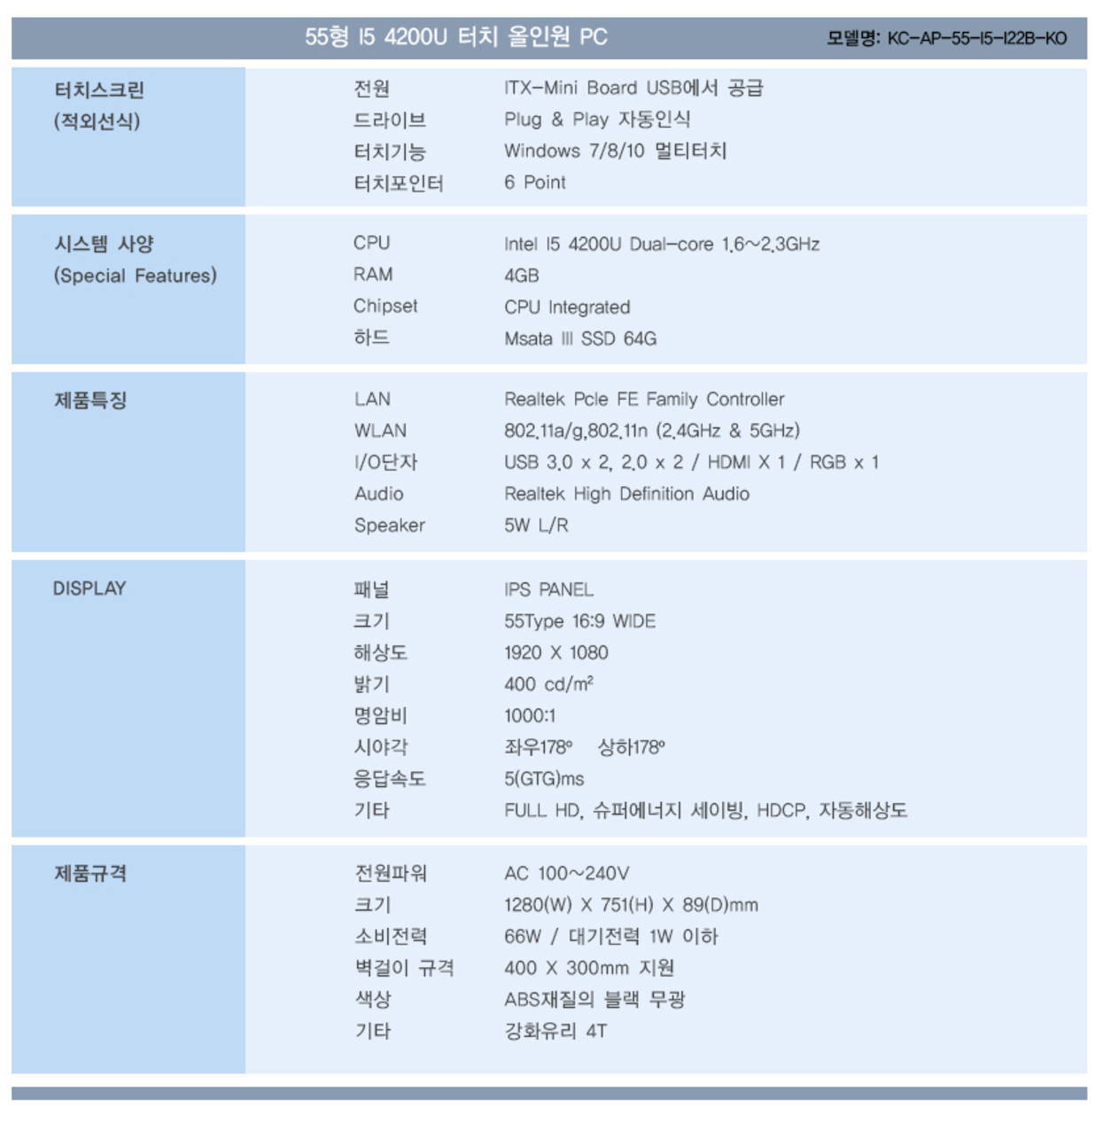

Slide 54
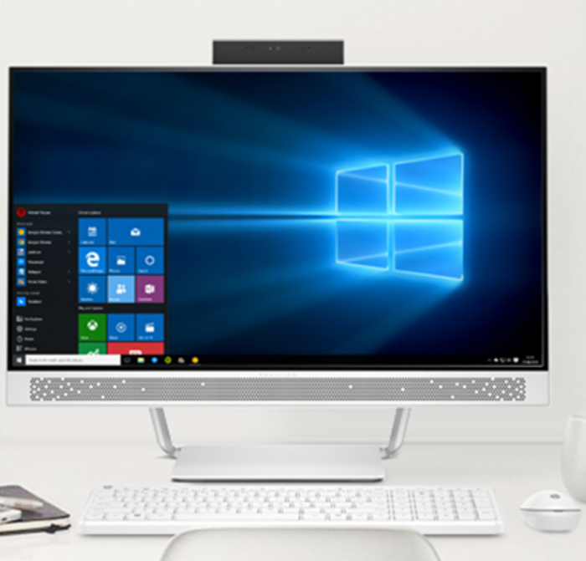
HP 파빌리온 24-A251KR (SSD 128GB + 2TB)

Slide 55
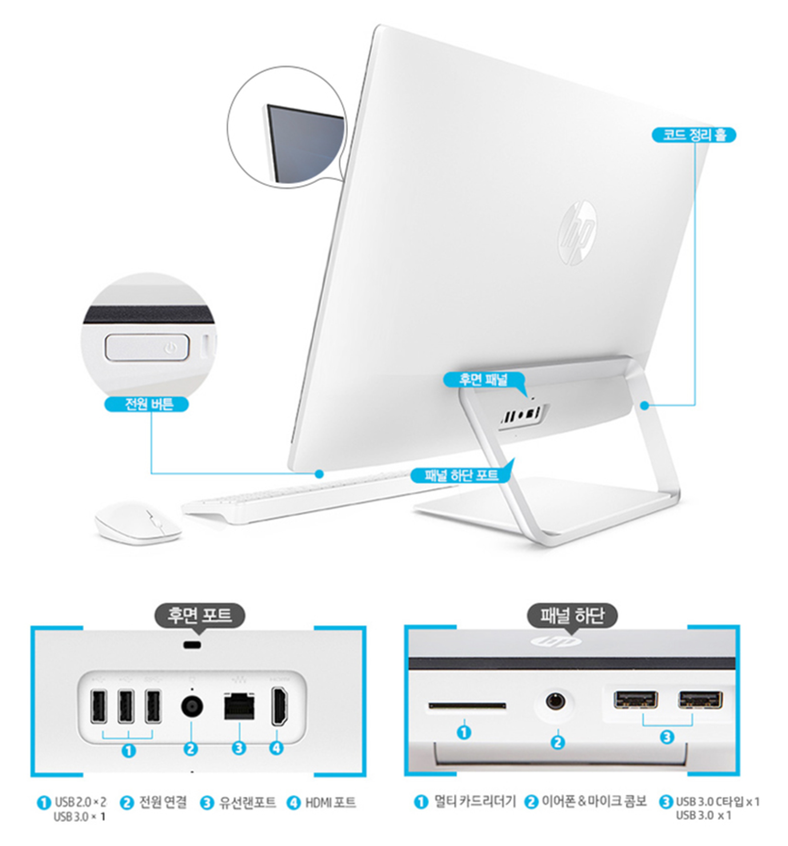
HP 파빌리온 24-A251KR (SSD 128GB + 2TB)

Slide 56
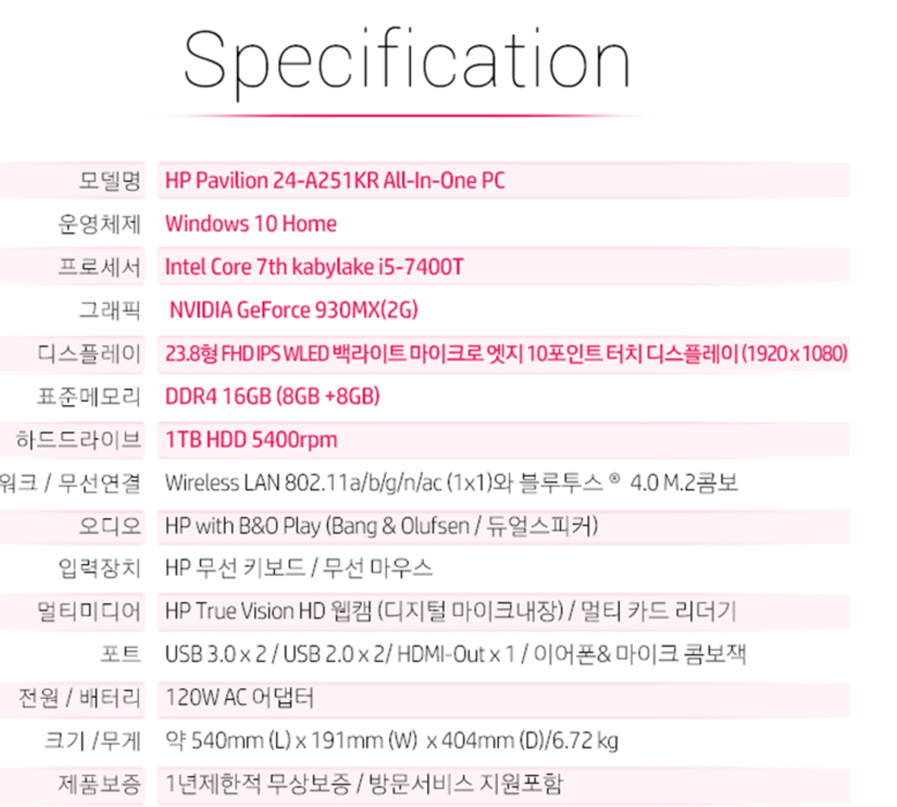

Slide 57
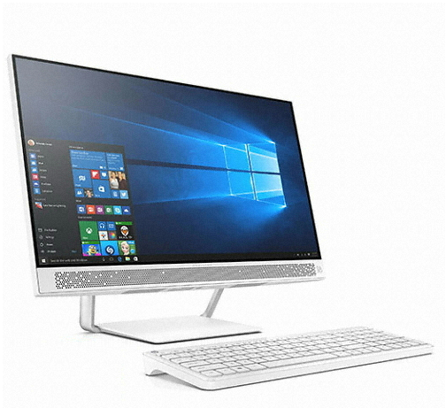
HP 파빌리온 27-A252KR (SSD 128GB + 2TB)

Slide 58
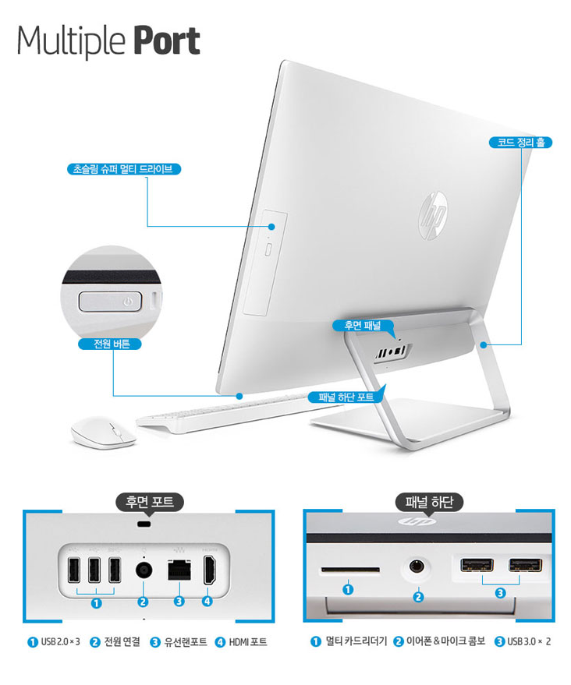
HP 파빌리온 27-A252KR (SSD 128GB + 2TB)

Slide 59
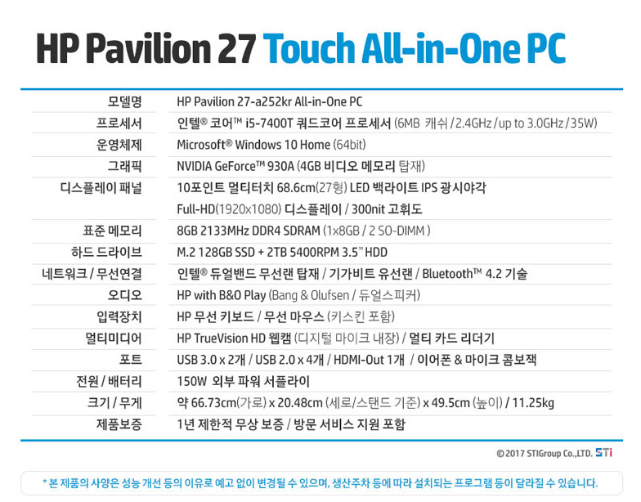

Slide 60
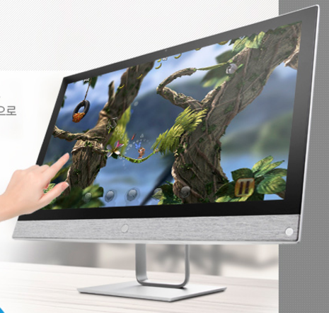
HP – [파빌리온] 27-r073k

Slide 61

HP – [파빌리온] 27-r073k

Slide 63
[HP] INNO HP EliteOne 800 G3 AIO Touch (8G3A77W10)

Slide 64
[HP] INNO HP EliteOne 800 G3 AIO Touch (8G3A77W10)

Slide 65
[HP] INNO HP EliteOne 800 G3 AIO Touch (8G3A77W10)

Slide 67
ASUS - [Zen AiO] Z240ICGT-GF195X

Slide 69
ASUS - [Zen AiO Pro] Z240IEGK-GA035T

Slide 71
[삼성전자] 올인원7 DM710A4M-L58S

Slide 72
[삼성전자] 올인원7 DM710A4M-L58S

Slide 74
적외선식 터치

Slide 75
CPU 성능
CPU | 성능
Intel Core i5-4200U @ 1.60GHz | 3,273
Intel Core i5-6400T @ 2.20GHz | 5,576
Intel Core i5-7400T @ 2.40GHz | 6,539
Intel Core i7-7700T @ 2.90GHz | 9,392
Intel Core i7-7700 @ 3.60GHz | 10,813
출처 : https://www.cpubenchmark.net/high_end_cpus.html

Slide 76
적외선식 터치

Slide 77
CPU 성능
CPU | 성능
Intel Core i5-4200U @ 1.60GHz | 3,273
Intel Core i5-6400T @ 2.20GHz | 5,576
Intel Core i5-7400T @ 2.40GHz | 6,539
Intel Core i7-7700T @ 2.90GHz | 9,392
Intel Core i7-7700 @ 3.60GHz | 10,813
출처 : https://www.cpubenchmark.net/high_end_cpus.html

Slide 78
적외선식 터치

Slide 79
CPU 성능
CPU | 성능
Intel Core i5-4200U @ 1.60GHz | 3,273
Intel Core i5-6400T @ 2.20GHz | 5,576
Intel Core i5-7400T @ 2.40GHz | 6,539
Intel Core i7-7700T @ 2.90GHz | 9,392
Intel Core i7-7700 @ 3.60GHz | 10,813
출처 : https://www.cpubenchmark.net/high_end_cpus.html

Slide 80
CPU 성능
CPU | 성능
Intel Core i5-4200U @ 1.60GHz | 3,273
Intel Core i5-6400T @ 2.20GHz | 5,576
Intel Core i5-7400T @ 2.40GHz | 6,539
Intel Core i7-7700T @ 2.90GHz | 9,392
Intel Core i7-7700 @ 3.60GHz | 10,813
출처 : https://www.cpubenchmark.net/high_end_cpus.html

Slide 81
CPU 성능
CPU | 성능
Intel Core i5-4200U @ 1.60GHz | 3,273
Intel Core i5-6400T @ 2.20GHz | 5,576
Intel Core i5-7400T @ 2.40GHz | 6,539
Intel Core i7-7700T @ 2.90GHz | 9,392
Intel Core i7-7700 @ 3.60GHz | 10,813
출처 : https://www.cpubenchmark.net/high_end_cpus.html

Slide 82
CPU 성능
CPU | 성능
Intel Core i5-4200U @ 1.60GHz | 3,273
Intel Core i5-6400T @ 2.20GHz | 5,576
Intel Core i5-7400T @ 2.40GHz | 6,539
Intel Core i7-7700T @ 2.90GHz | 9,392
Intel Core i7-7700 @ 3.60GHz | 10,813
출처 : https://www.cpubenchmark.net/high_end_cpus.html

Slide 83
CPU 성능
CPU | 성능
Intel Core i5-4200U @ 1.60GHz | 3,273
Intel Core i5-6400T @ 2.20GHz | 5,576
Intel Core i5-7400T @ 2.40GHz | 6,539
Intel Core i7-7700T @ 2.90GHz | 9,392
Intel Core i7-7700 @ 3.60GHz | 10,813
출처 : https://www.cpubenchmark.net/high_end_cpus.html

Slide 84
CPU 성능
CPU | 성능
Intel Core i5-4200U @ 1.60GHz | 3,273
Intel Core i5-6400T @ 2.20GHz | 5,576
Intel Core i5-7400T @ 2.40GHz | 6,539
Intel Core i7-7700T @ 2.90GHz | 9,392
Intel Core i7-7700 @ 3.60GHz | 10,813
출처 : https://www.cpubenchmark.net/high_end_cpus.html

Slide 85
CPU 성능
CPU | 성능
Intel Core i5-4200U @ 1.60GHz | 3,273
Intel Core i5-6400T @ 2.20GHz | 5,576
Intel Core i5-7400T @ 2.40GHz | 6,539
Intel Core i7-7700T @ 2.90GHz | 9,392
Intel Core i7-7700 @ 3.60GHz | 10,813
출처 : https://www.cpubenchmark.net/high_end_cpus.html

Slide 86
CPU 성능
CPU | 성능
Intel Core i5-4200U @ 1.60GHz | 3,273
Intel Core i5-6400T @ 2.20GHz | 5,576
Intel Core i5-7400T @ 2.40GHz | 6,539
Intel Core i7-7700T @ 2.90GHz | 9,392
Intel Core i7-7700 @ 3.60GHz | 10,813
출처 : https://www.cpubenchmark.net/high_end_cpus.html

Slide 87
CPU 성능
CPU | 성능
Intel Core i5-4200U @ 1.60GHz | 3,273
Intel Core i5-6400T @ 2.20GHz | 5,576
Intel Core i5-7400T @ 2.40GHz | 6,539
Intel Core i7-7700T @ 2.90GHz | 9,392
Intel Core i7-7700 @ 3.60GHz | 10,813
출처 : https://www.cpubenchmark.net/high_end_cpus.html

Slide 88
CPU 성능
CPU | 성능
Intel Core i5-4200U @ 1.60GHz | 3,273
Intel Core i5-6400T @ 2.20GHz | 5,576
Intel Core i5-7400T @ 2.40GHz | 6,539
Intel Core i7-7700T @ 2.90GHz | 9,392
Intel Core i7-7700 @ 3.60GHz | 10,813
출처 : https://www.cpubenchmark.net/high_end_cpus.html

